Slide 1
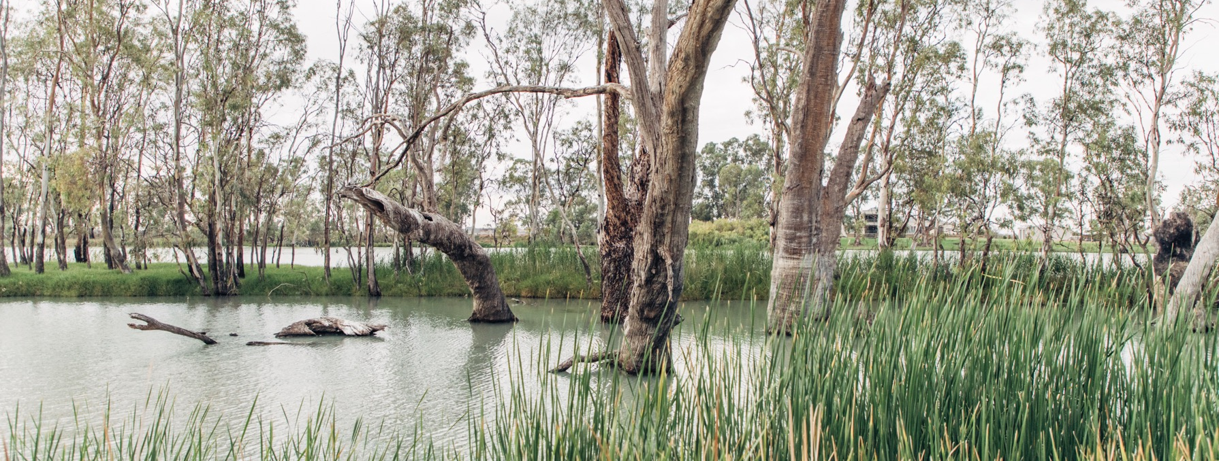
ริเวอร์แลนด์, ริเวอร์รินา และเมอร์เรย์ ดาร์ลิง
เขตผลิตไวน์หัวใจหลักของออสเตรเลีย
Notes:
ริเวอร์แลนด์ ริเวอร์ริน่า และเมอร์เรย์ ดาร์ลิง เป็นผู้ทรงอิทธิพลของอุตสาหกรรมนี้ มีชื่อเสียงในด้านความสามารถในการผลิตและความสำเร็จในการส่งออก เรื่องราวของเขตผลิตไวน์นี้ไปไกลเกินเรื่องปริมาณ ด้วยจำนวนผู้ผลิตระดับพรีเมี่ยม และพันธุ์องุ่นทางเลือกที่เพิ่มขึ้น เพิ่มความหลากหลายให้เขตผลิตไวน์เหล่านี้
บันทึกย่อเหล่านี้จะให้ข้อมูลเพิ่มเติมเกี่ยวกับสไลด์นั้น ๆ พร้อมทั้งประเด็นแนะนำเพื่อใช้ในการอภิปราย, สามารถดาวน์โหลดหัวข้อและสื่อประกอบ รวมถึงชุดสไลด์นำเสนอข้อมูลดังเช่นสไลด์ชุดนี้ ได้ที่เว็บไซต์ www.australianwinediscovered.com

Slide 2


ไวน์แห่งออสเตรเลียทุกแก้วจะบอกเล่าเรื่องราว จะเล่าความเป็นมาเกี่ยวกับไวน์ที่บรรจงสร้างขึ้นมาจากองุ่นที่เติบโตขึ้นมาท่ามกลางสภาพอากาศอันหลากหลายและภูมิประเทศที่กว้างใหญ่ที่มีประวัติศาสตร์อันยาวนาน
เฉกเช่นบรรพบุรุษของพวกเขา เกษตรกรผู้ปลูกองุ่นและผู้ผลิตไวน์ในปัจจุบันยังคง มีความกระตือรือร้นยืดหยุ่นและสร้างสรรค์ ขับเคลื่อนอย่างต่อเนื่องเพื่อค้นหาวิธีใหม่ ๆ เพื่อทำให้เทคนิคเก่าสมบูรณ์แบบ ชุมชนของเราเชื่อมโยงกันด้วยความเคารพซึ่งกันและกัน และความรักที่มีร่วมกันในการสร้างสรรค์ไวน์ชั้นเยี่ยม ในขณะเดียวกันก็ปกป้องสิ่งมหัศจรรย์ทางธรรมชาติเพื่อให้คนรุ่นหลังได้เพลิดเพลิน การนำความคิดสมัยใหม่ไปใช้กับดินแดนโบราณของเรา และเราให้ความสำคัญกับการทดลองที่สนุกสนานอย่างจริงจัง
เพราะฉะนั้น หากท่านกำลังมองหารสชาติแห่งการผจญภัย เราขอให้ไวน์แห่งออสเตรเลียเป็นดั่งเข็มทิศนำทางของท่าน เพราะในไวน์แห่งออสเตรเลียทุก ๆ ขวดคุณจะได้สัมผัสกับความมหัศจรรย์ของออสเตรเลีย – ซึ่งเป็นเครื่องเตือนใจถึงการผจญภัย และความหลากหลายที่นิยามวัฒนธรรมและดินแดนของเรา

Slide 3
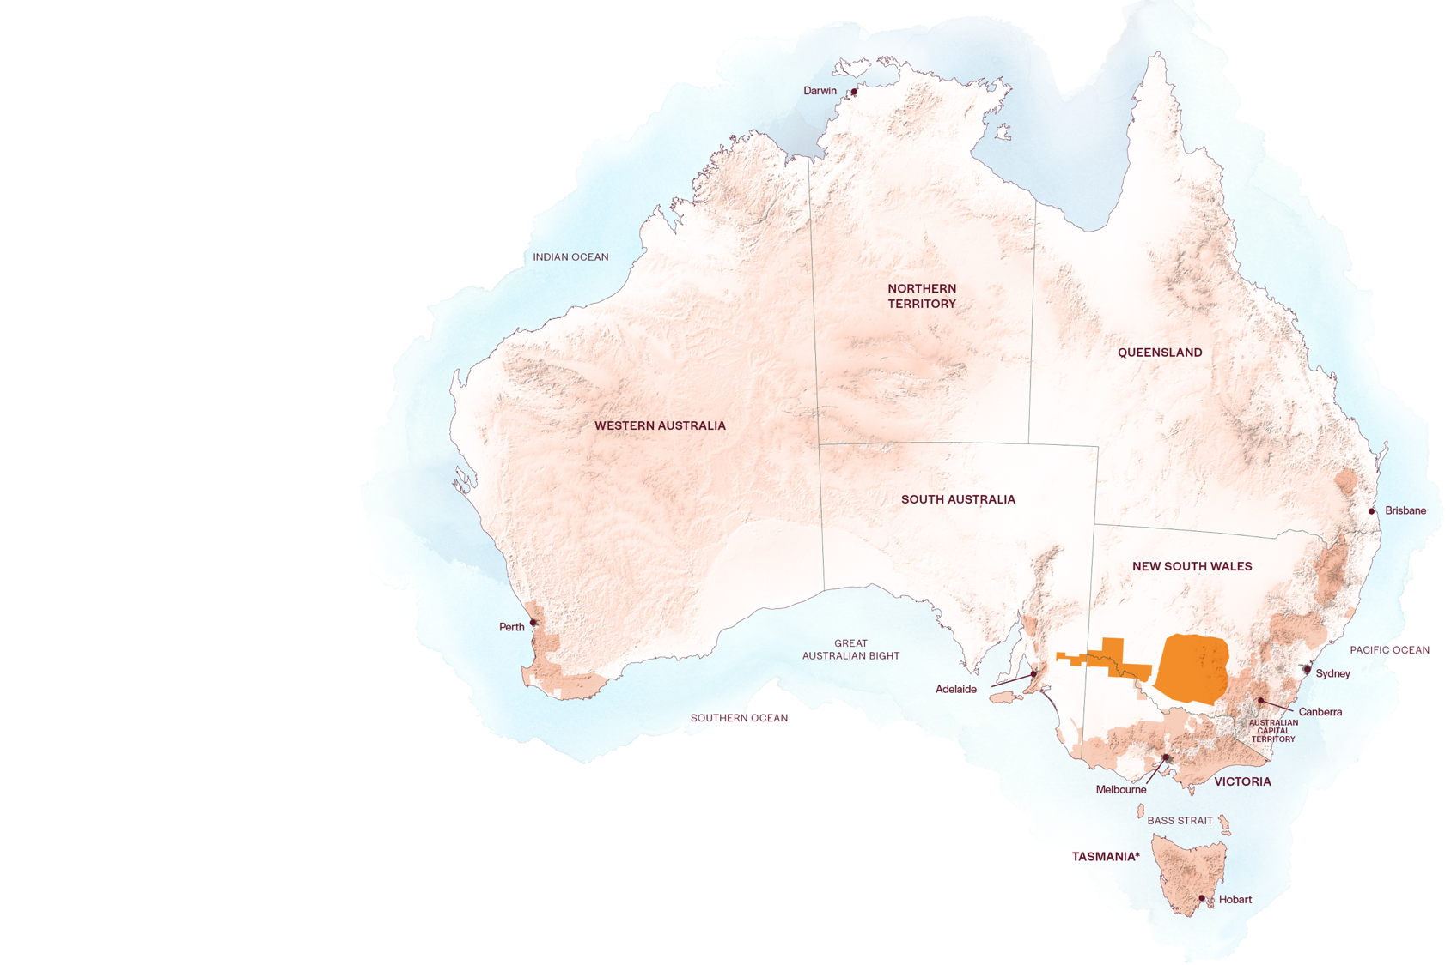
ออสเตรเลีย
ริเวอร์รินา
ริเวอร์แลนด์
เมอร์เรย์ ดาร์ลิง

Slide 4
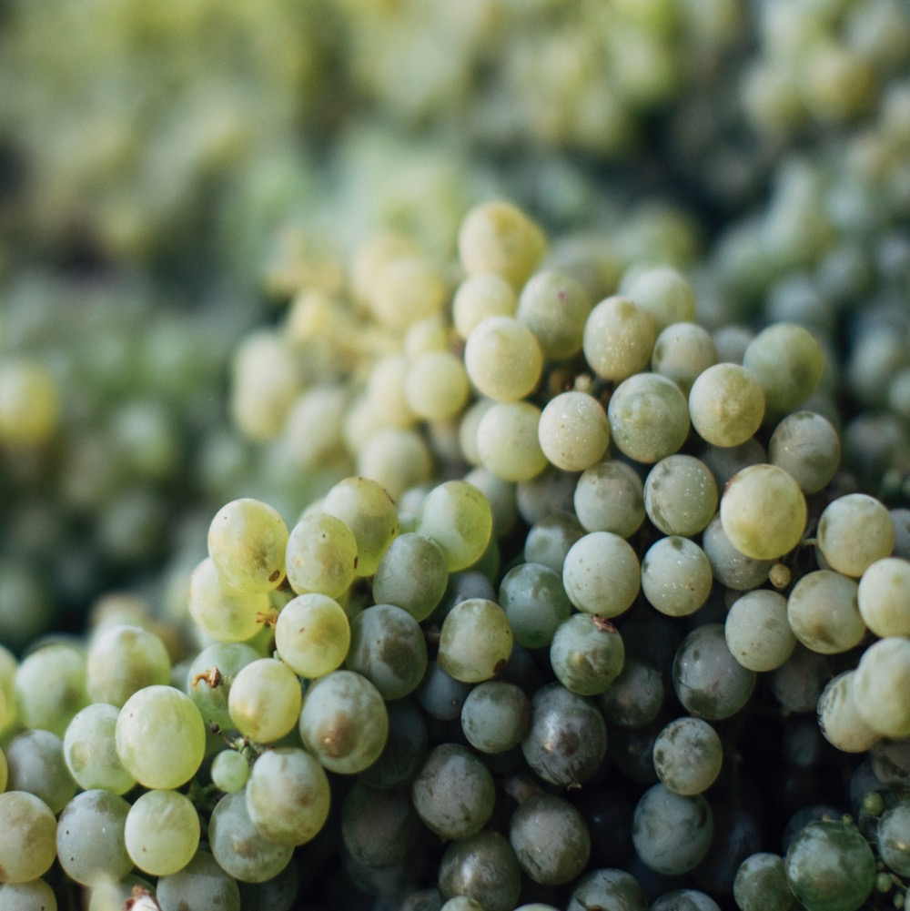
แห่งออสเตรเลีย
ผู้ทรงอิทธิพลในผืนแผ่นดินใหญ่
ริเวอร์แลนด์ ริเวอร์ริน่า และเมอร์เรย์ ดาร์ลิง ตั้งอยู่ในใจกลางการผลิตไวน์ของประเทศออสเตรเลีย เรียกได้ว่าเป็นผู้ทรงอิทธิพลในการผลิตไวน์ของประเทศ
การผลิตไวน์ในปริมาณมากในเขตผลิตไวน์เหล่านี้ ทำให้ทั้งไวน์แดงและไวน์ขาวประสพความสำเร็จอย่างสูงด้านการส่งออกระดับนานาชาติ
ปัจจุบัน เขตผลิตไวน์เหล่านี้เป็นที่รู้จักในเรื่องการลงทุนลงแรงในการผลิตไวน์ ที่เชิดชูการผลิตที่เกิดขึ้นบนพื้นฐานของความสำนึกเรื่องสิ่งแวดล้อม และการผลิตไวน์ที่ใช้นวัตกรรม
Notes:
ช่วงนี้จะเป็นโอกาสอันดีที่จะให้ทุกท่านได้ชิมไวน์ของแต่ละเขตผลิตไวน์ ส่วนการชิมไวน์แบบเต็มรูปแบบจะอยู่ในช่วงท้ายของการนำเสนอ

Slide 5
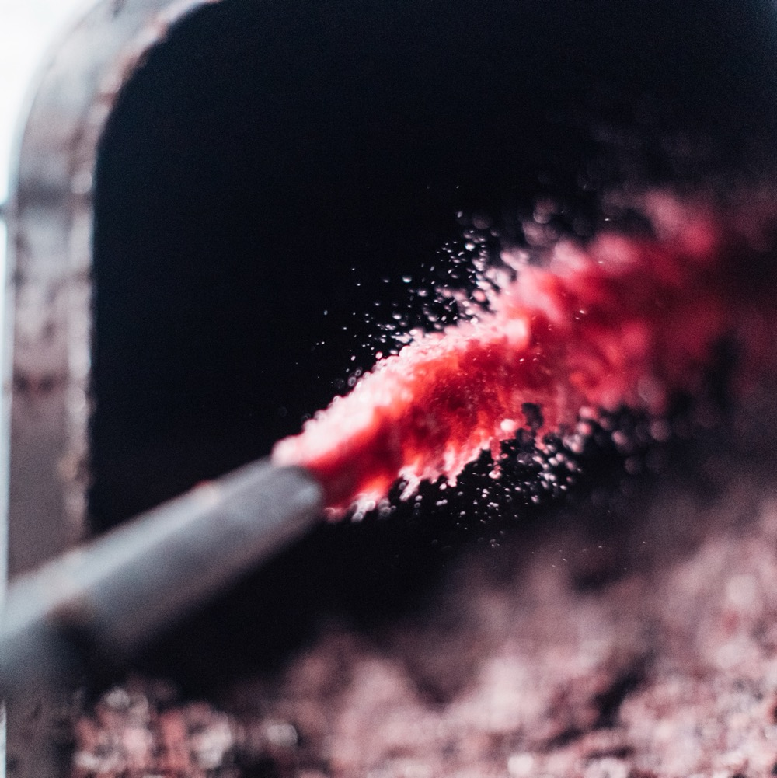
ประเด็นการนำเสนอ
ในวันนี้
มีดังนี้
ริเวอร์แลนด์ ริเวอร์ริน่า และเมอร์เรย์ ดาร์ลิง
บทนำ
ประวัติความเป็นมา
สภาพภูมิศาสตร์
พันธุ์องุ่นหลักที่สำคัญ

Slide 6
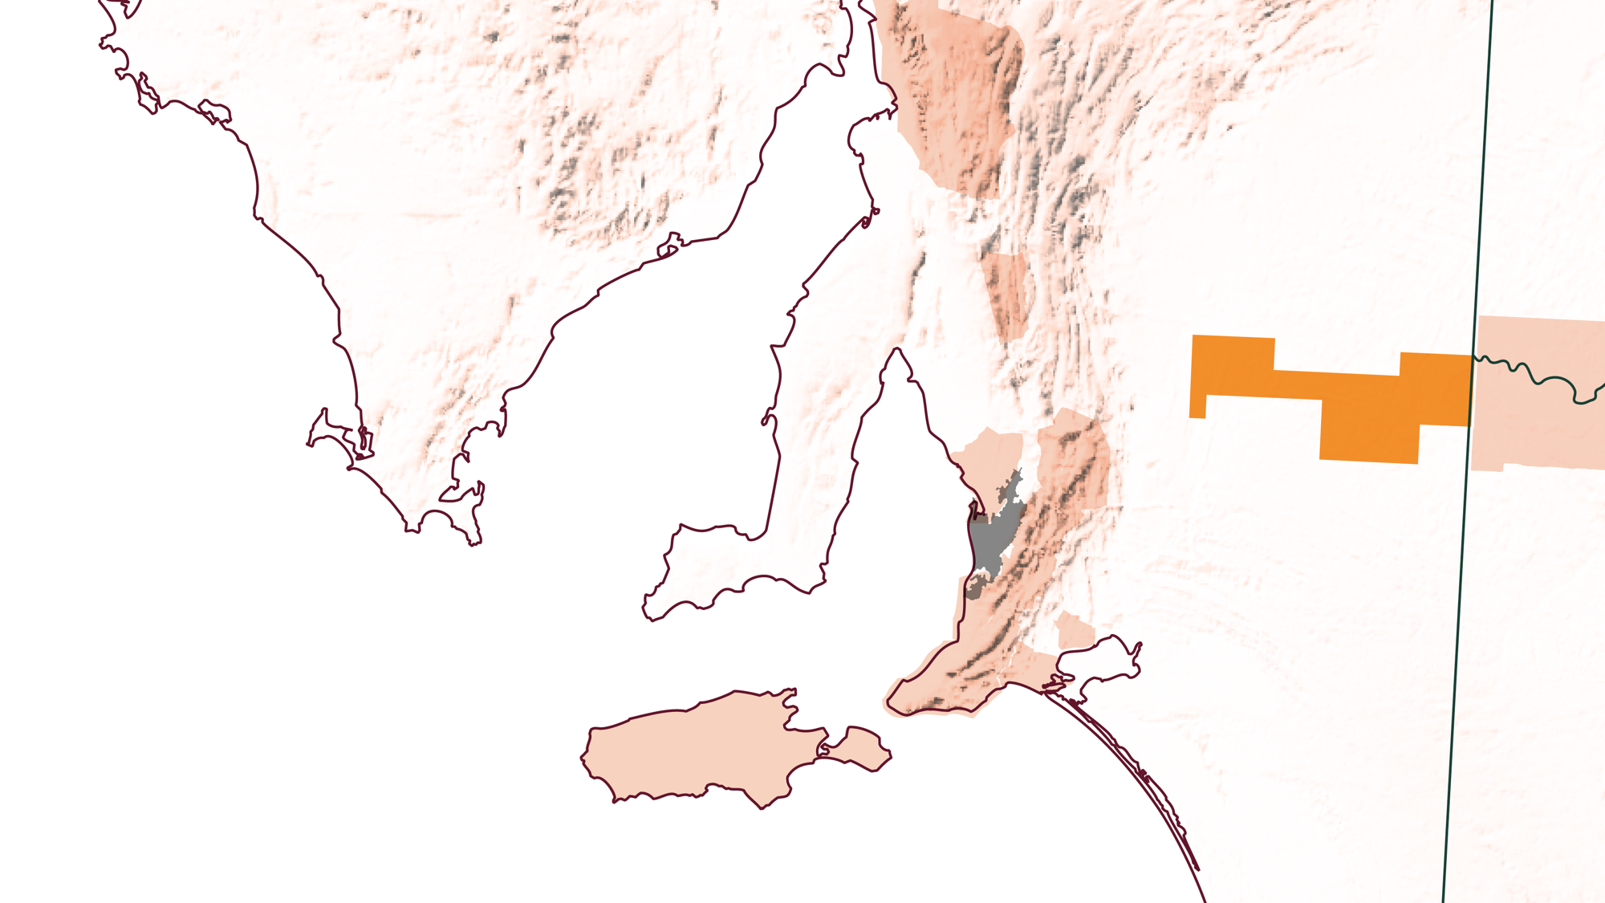
ออสเตรเลียใต้
ริเวอร์แลนด์
Notes:
ริเวอร์แลนด์ได้รับการกล่าวถึงว่าเป็น “กระดูกสันหลัง” ของอุตสาหกรรมการผลิตไวน์ของประเทศออสเตรเลีย เป็นผู้เล่นที่สำคัญในวงการการปลูกองุ่นในท้องถิ่น ความมุ่งมั่นที่จะให้ผลผลิตที่มีคุณภาพสูงสุด โดยมุ่งเน้นที่การทำไร่แบบขยายขนาดกว่า 21,000 เฮกตาร์ของพื้นที่นั้นไม่มีใครเทียบได้บนดินของออสเตรเลีย สิ่งนี้ทำให้เป็นสิ่งบ่งชี้ทางภูมิศาสตร์ที่สำคัญอย่างยิ่ง โดยให้ผลผลิตองุ่นที่ใช้ผลิตไวน์ต่อปีมากกว่า 70% ของผลผลิตทั้งหมดของออสเตรเลียใต้ และมากกว่า 30% ของผลผลิตทั้งประเทศ

Slide 7
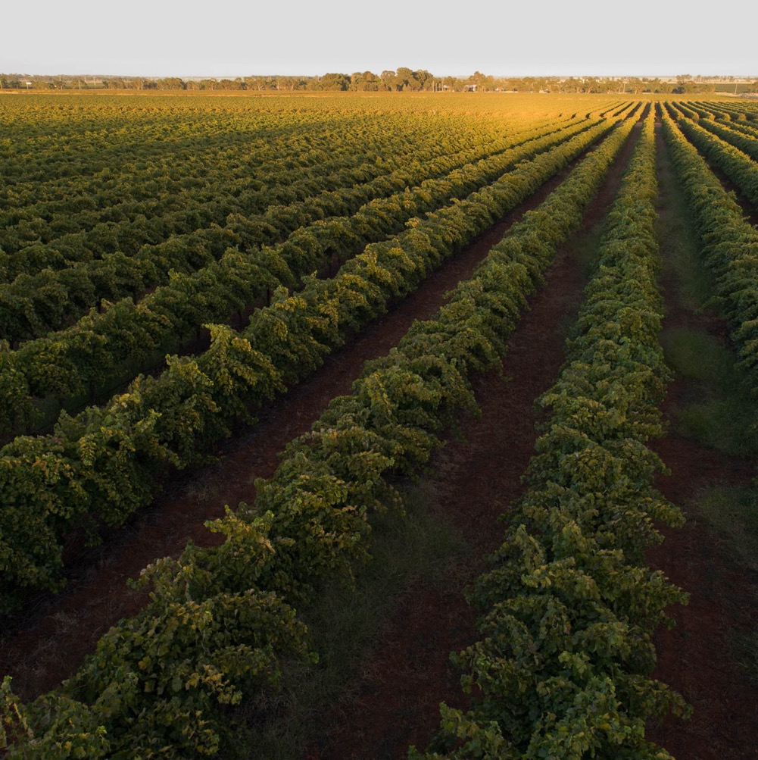
ริเวอร์แลนด์
ปริมาณ และ
ความหลากหลาย
ดินแดงโบราณจากแม่น้ำเมอร์เรย์ กลางวันที่มีแดดดีและยาวนาน และผู้เชี่ยวชาญด้านการปลูกองุ่น ล้วนแล้วแต่เป็นเครื่องแสดงมาตรฐานอันสูงส่งของเขตผลิตไวน์ของออสเตรเลียใต้
อยู่ห่างจากเมืองแอดิเลดไปทางตะวันออกเฉียงเหนือเพียงสองชั่วโมง เขตผลิตไวน์นี้ทอดยาวจากแม่น้ำเมอร์เรย์อันเป็นสัญลักษณ์ของเขตผลิตไวน์ ไปจนถึงบริเวณริมขอบดินแดนเวิ้งว้างกว้างใหญ่ไพศาลและห่างไกลที่เรียกว่าออสเตรเลียนเอ้าท์แบ็ค
เป็นศูนย์รวมการผลิตไวน์ที่ใหญ่ที่สุดของประเทศออสเตรเลีย ริเวอร์แลนด์ผสมผสานนวัตกรรมสมัยใหม่กับเทคนิคการผลิตที่ได้ทำการทดสอบโดยผ่านกาลเวลามาอย่างยาวนาน
Notes:
ริเวอร์แลนด์เป็นแหล่งรวมพันธุ์องุ่นมากกว่า 80 สายพันธุ์ องุ่นพันธุ์ชีราซ ชาร์ดอนเนย์ คาแบร์เนต์ โซวีญง และแมร์โล ปลูกกันมากมายในเขตผลิตไวน์นี้ และนำไปผลิตไวน์ทั้งแบบไวน์จากองุ่นพันธุ์เดียวและแบบผสมหรือเบลนด์ แม่น้ำเมอร์เรย์เป็นดั่งเส้นเลือดใหญ่หล่อเลี้ยงทุกชีวิตในเขตผลิตไวน์นี้ แม่น้ำเมอร์เรย์นำมาซึ่งทรัพยากรอันมีค่าสู่ผู้ปลูกองุ่นและผู้ผลิตไวน์ แม่น้ำเมอร์เรย์เป็นหนึ่งในระบบแม่น้ำที่ใหญ่ที่สุดและยาวที่สุดในโลก หากจะกล่าวว่ามีอิทธิพลแผ่กว้างสู่การปลูกองุ่นในเขตผลิตไวน์นี้ ก็ไม่ได้เป็นการกล่าวเกินจริงเลย การปกปักรักษาทรัพยากรธรรมชาติอันมีความหมายสำคัญแห่งนี้เป็นสิ่งที่ต้องทำและสำคัญยิ่ง

Slide 8
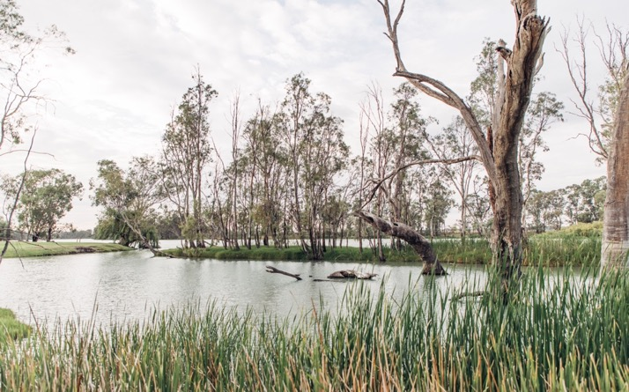
ในช่วงต้น
ประวัติความเป็นมา ริเวอร์แลนด์
หนึ่งความฝัน
ของผู้บุกเบิก
1830
ต่อมาผู้ตั้งถิ่นฐานชาวยุโรปมาร่วมสมทบกับผู้อาศัยดั้งเดิมของริเวอร์แลนด์
1919
เมื่อร่างพระราชบัญญัติการตั้งถิ่นฐานของทหารผ่านไป ผู้อพยพจํานวนมากย้ายเข้ามาในพื้นที่ โดยนําการทําฟาร์มและไร่องุ่นจากยุโรปมาปฏิบัติในพื้นที่
ชนเผ่ายูราวิรังเป็นเจ้าของริเวอร์แลนด์ดั้งเดิม เป็นที่ตั้งของแผ่นดินศักดิ์สิทธิ์หลายแห่ง

Slide 9
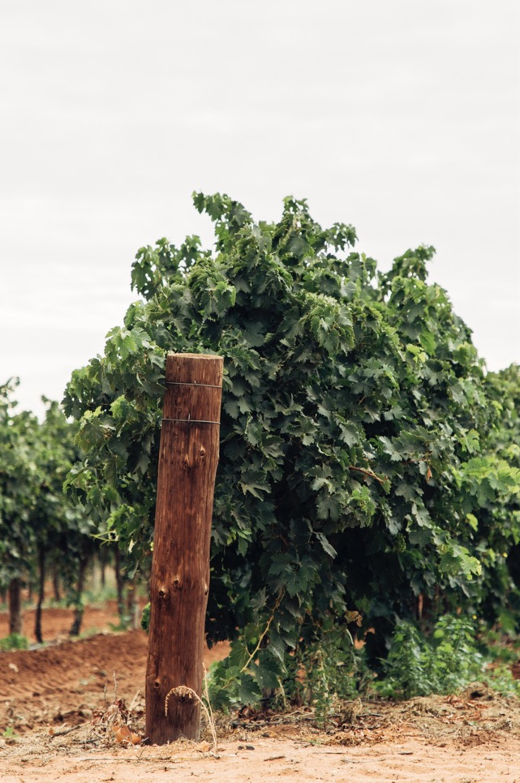
ช่วงปี 1960 - ช่วงปี 1980
ปัจจุบัน
ริเวอร์แลนด์สร้างสมดุลระหว่างความเชี่ยวชาญในการผลิตไวน์แบบดั้งเดิม และนวัตกรรมเชิงเทคนิคในการผลิตไวน์ ทำให้ริเวอร์แลนด์อยู่ในลำดับที่ 3 ของการเป็นผู้ผลิตผลองุ่นที่ใช้ผลิตไวน์ทั้งหมดของประเทศ
ความสนใจในเขตผลิตไวน์นี้พุ่งสูงขึ้น มีการปลูกองุ่นมากกว่า 85 สายพันธุ์
ช่วงปี 1920 - ช่วงปี 1950
ช่วงปี 2000
ริเวอร์แลนด์ได้รับแรงผลักดันเมื่อ แบรี่ โค-ออพ เปิดตัวดำเนินกิจการซึ่งเป็นทางออกสําหรับไร่องุ่นแห่งใหม่เพื่อแปรรูปผลผลิต
การปลูกองุ่นเพิ่มขึ้นถึงสองเท่าตัว

Slide 10
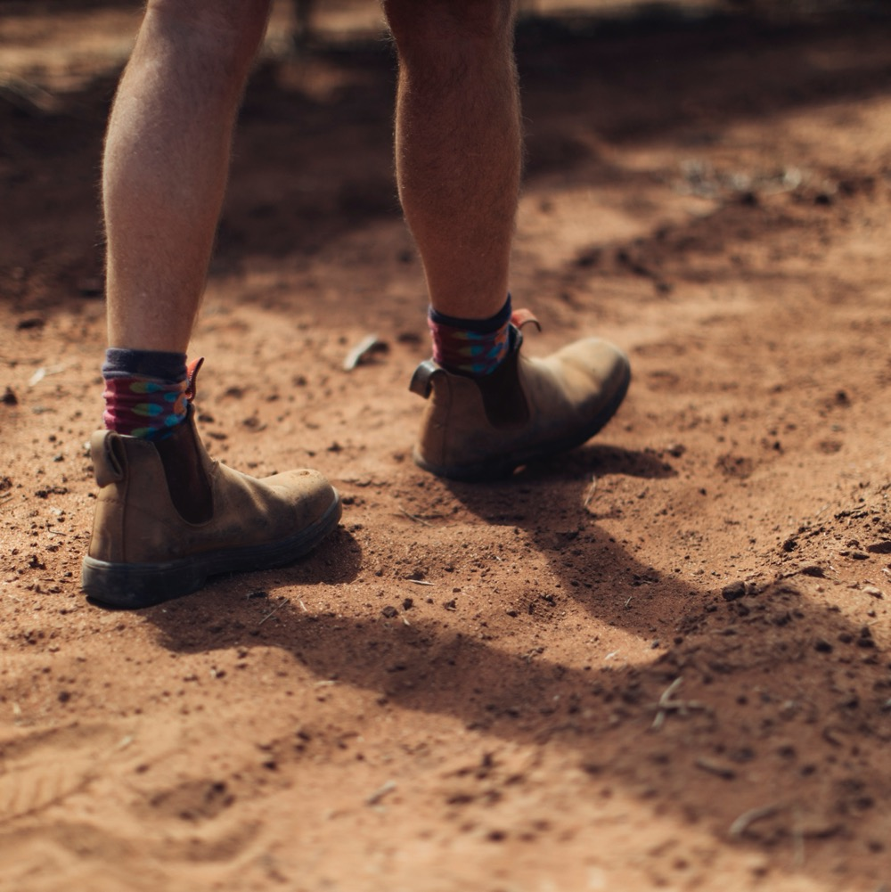
ภูมิศาสตร์
ภูมิอากาศ และดิน
ความกลมกลืนแห่งสายน้ำและแตร์รัวที่โดดเด่น
เขตผลิตไวน์นี้มีอาณาบริเวณอันกว้างไกล จากแม่น้ำเมอร์เรย์ทอดยาวสู่ริมขอบพื้นที่เวิ้งว้างแห่งเอ้าท์แบ็ค
ภูมิอากาศแบบภาคพื้นทวีป : กลางวันแดดดีและยาวนาน กลางคืนอากาศเย็นขึ้น ปริมาณฝนต่อปีต่ำ
ดินอุดมด้วยแร่ธาตุและความแตกต่างหลากหลายทั่วทั้งอาณาเขต
Notes:
ฤดูร้อนที่ริเวอร์แลนด์อากาศอุ่นสบาย และฤดูหนาวอากาศเย็นปานกลาง จึงเป็นที่ที่ผู้ปลูกองุ่นและต้นองุ่นใฝ่ฝัน ช่วงเวลากลางวันแสงแดดส่องยาวนานจะทำให้มั่นใจได้ว่าองุ่นจะสุกเต็มที่ ส่วนความชื้นที่ค่อนข้างต่ำทำให้ไม่มีความกดดันเรื่องโรคพันธุ์พืช หรือถ้าจะมีก็น้อยมาก องุ่นขาวจะสุกก่อนพันธุ์อื่น ๆ โดยเริ่มเก็บเกี่ยวได้ปลายเดือนมกราคม ส่วนองุ่นแดงจะสุกตามมาติด ๆ โดยเริ่มเก็บเกี่ยวได้ตอนกลางเดือนกุมภาพันธ์ ในขณะที่บางส่วนจะเก็บเกี่ยวได้ในเดือนมีนาคมถึงเดือนเมษายน

Slide 11
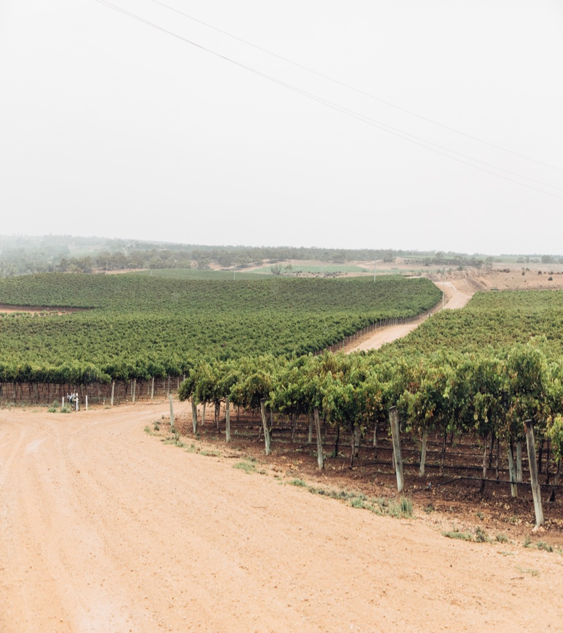
ภูมิอากาศ
ระดับความสูง
ภาคพื้นทวีป
สูงมาก
>1,000 ม.
>3,280 ฟุต
กลางวันแดดส่องยาวนานและกลางคืนอากาศเย็นลง
สูง
750–999 ม.
2,460–3,279 ฟุต
ริเวอร์แลนด์
10 – 80 เมตร (33 – 262 ฟุต)
(ส่วนมากต่ำกว่า 30 เมตร)
ปานกลาง
500–749 ม.
1,640–2,459 ฟุต
ต่ำ
0–499 ม.
0–1,639 ฟุต
Notes:
อุณหภูมิเฉลี่ยเดือนมกราคมอยู่ที่ 24.3 องศาเซลเซียส (76 องศาฟาเร็นไฮท์)
ปริมาณฝนช่วงฤดูเพาะปลูกอยู่ที่ 145 มม. (5.7 นิ้ว)

Slide 12
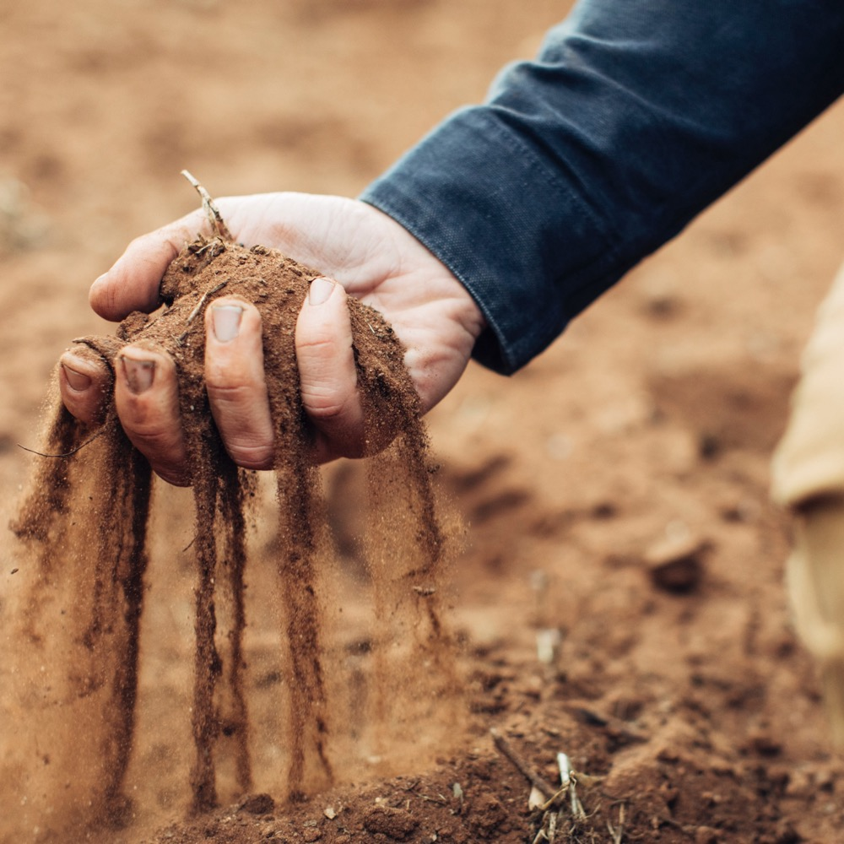
ดิน
ดินโบราณชนิดต่าง ๆ มีตั้งแต่ดินในหุบเขา ได้แก่ ดินร่วนปนทรายที่ทับอยู่บนดินเหนียวที่อยู่ชั้นล่างรองลงมาอีกที และดินบนพื้นที่อยู่สูงขึ้นมา จะประกอบด้วยดินทรายที่ลมพัดมาทับถมบนหินปูนและดินเหนียว
Notes:
แม่น้ำเมอร์เรย์ได้พัดพาตะกอนจนก่อร่างเป็นหุบเขาเมื่อ 600,000 ปีก่อน ดินที่อุดมด้วยแร่ธาตุทับถมกันอยู่ทั่วพื้นที่สามเหลี่ยมปากแม่น้ำอันกว้างใหญ่ ที่เราขนานนามในทุกวันนี้ว่า ริเวอร์แลนด์ ถ้าเรายืนที่ริมแม่น้ำ จะเหมือนเราได้ยืนบนระเบียงที่ทำจากตะกอนตะพักลําน้ำ ที่ประกอบด้วยทรายนานาชนิด ดินตะกอน และดินเหนียว การผสมผสานนี้ทำให้เกิดแตร์รัวที่ทรงคุณค่ายิ่งกับเขตผลิตไวน์นี้ และได้ไวน์ที่มีเอกลักษณ์
ประเด็นแนะนำเพื่อใช้ในการอภิปราย :
เหตุใดท่านจึงคิดว่าริเวอร์แลนด์โดดเด่นและกลายเป็นจุดหมายแห่งไวน์ระดับพรีเมียมแห่งหนึ่งของออสเตรเลียใต้?
ภูมิอากาศอุ่นของริเวอร์แลนด์มีส่วนช่วยหรือเป็นอุปสรรรคขัดขวางความเจริญก้าวหน้าของริเวอร์แลนด์ ในฐานะที่เป็นเขตผลิตไวน์ของออสเตรเลีย?
เหตุใดท่านจึงคิดว่ามีผู้ปลูกองุ่นแตกต่างและหลากหลายทั้งเรื่องแนวและสไตล์การผลิตไวน์ต่าง ๆ ขอให้พิจารณาเรื่องการเปลี่ยนแปลงเรื่องการความชอบของผู้บริโภค?

Slide 13
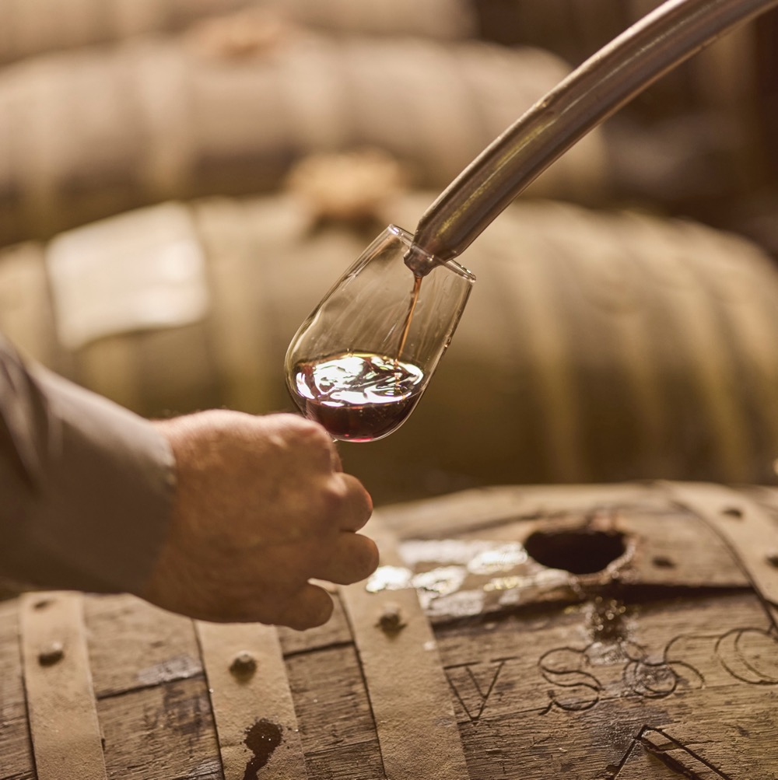
รสชาติแห่ง
ริเวอร์แลนด์
พันธุ์องุ่นหลักที่สำคัญ
การรักษาลักษณะเฉพาะของผลไม้หลักเป็นสิ่งสำคัญที่สุด
การหมักด้วยยีสต์ทั้งแบบเพาะเลี้ยงและแบบธรรมชาติ
ภาชนะบ่มมีความหลากหลาย โดยรูปแบบถังไม้โอ๊กขนาดใหญ่กำลังได้รับความนิยมเพิ่มขึ้น
ผู้ผลิตไวน์รุ่นใหม่ที่มีนวัตกรรมกำลังทดลองใช้เทคนิคการแทรกแซงต่ำ
Notes:
ช่วงนี้เหมาะกับการชิมไวน์หลากชนิดที่คัดสรรมาและอภิปราย ส่วนการชิมเต็มรูปแบบจะจัดไว้ในตอนท้ายของการนำเสนอนี้
+ เนื้อหาเพิ่มเติมที่ใช้ในการนำเสนอได้ : สื่อในการนำเสนอเกี่ยวกับสายพันธุ์องุ่นและข้อมูลอื่น ๆ เพิ่มเติม สามารถสืบค้นได้ที่ www.australianwinediscovered.com

Slide 14

ชาร์ดอนเนย์
ลักษณะเฉพาะ
สี
ชาร์ดอนเนย์
กลิ่นรสหลัก
เบา
ปานกลาง
หนัก
พีช
เนคทารีน
แอปริคอท
เมลอน
ส้มและมะนาว
วานิลลา
น้ำหนักน้ำไวน์
(บอดี้)
ไม่หวาน
หวานปานกลาง
หวาน
ความหวาน
CHARDONNAY
ไม่ใช้โอ๊ก/ต่ำ
ปานกลาง
สูง
โอ๊ก
ความเปรี้ยว (แอซิดิตี้)
8%
12.5% – 14.5%
17%
แอลกอฮอล์
Notes:
ริเวอร์แลนด์โดดเด่นเรื่องการปลูกองุ่นพันธุ์ชาร์ดอนเนย์ และปลูกมากกว่าเขตผลิตไวน์อื่น ๆ ในออสเตรเลียใต้ทั้งหมด ชาร์ดอนเนย์ของริเวอร์แลนด์ มักจะแสดงรสชาติที่มีชีวิตชีวาและสุกงอม โดยชอบถังไม้โอ๊กที่สนับสนุนความเข้มข้นหนักแน่นของไวน์ และเพิ่มความซับซ้อนให้กับเพดานปาก มีรสชาติเข้มข้นด้วยรสชาติผลไม้เมืองร้อนและเนื้อสัมผัสที่ชุ่มฉ่ำ

Slide 15

ชีราซ
ลักษณะเฉพาะ
สี
ชีราซ
เบา
ปานกลาง
หนัก
น้ำหนักน้ำไวน์
(บอดี้)
กลิ่นรสหลัก
ลูกเบอร์รี่สีเข้ม
แบล็กเบอร์รี่
เชอร์รี่สีเข้ม
ลูกพลัม
เครื่องเทศ
พริกไทย
ไม่หวาน
หวานปานกลาง
หวาน
ความหวาน
ไม่ใช้โอ๊ก/ต่ำ
ปานกลาง
SHIRAZ
สูง
โอ๊ก
ความฝาด (แทนนิน)
ความเปรี้ยว (แอซิดิตี้)
8%
17%
13.5% – 15.5%
แอลกอฮอล์
Notes:
สัดส่วนขององุ่นพันธุ์ชีราซที่มากพอสมควรของออสเตรเลียถูกใช้โดยผู้ผลิตรายใหญ่ เพื่อผลิตไวน์ออสเตรเลียที่ดื่มง่ายและเข้าถึงได้ง่าย โดยผู้ผลิตจะผลิตแบบเน้นปริมาณ องุ่นที่ใช้ส่วนใหญ่นี้ปลูกในริเวอร์แลนด์ โรงผลิตไวน์ของที่นี่ตั้งอยู่ในเขตภูมิอากาศอุ่นมาอย่างยาวนาน มีความพร้อมในการผลิตไวน์ชีราซแบบเข้มเต็มรส ปัจจุบันชีราซเป็นพันธุ์องุ่นแดงที่สำคัญที่สุดที่ปลูกในเขตผลิตไวน์นี้ สภาพภูมิอากาศแบบปานกลางทำให้ผลิตไวน์ผลไม้รสชาติอร่อย มีกลิ่นรสของผลเบอร์รี่
อยู่เต็มเปี่ยม

Slide 16
คาแบร์เนต์ โซวีญง
ลักษณะเฉพาะ
สี
คาแบร์เนต์ โซวีญง
เบา
ปานกลาง
หนัก
น้ำหนักน้ำไวน์
(บอดี้)
ไม่หวาน
หวานปานกลาง
หวาน
กลิ่นรสหลัก
เชอร์รี่สีเข้ม
แบล็กเคอร์แรนต์
สะระแหน่
ยูคาลิปตัส
พริกหวาน
ผลแคสซีส
กลิ่นรสโอ๊ก แฝงกลิ่นรสโทสต์และวานิลลา
ความหวาน
ไม่ใช้โอ๊ก/ต่ำ
ปานกลาง
สูง
CABERNET SAUVIGNON
โอ๊ก
ความฝาด (แทนนิน)
ความเปรี้ยว (แอซิดิตี้)
8%
13.5% – 14.5%
17%
แอลกอฮอล์
Notes:
ไวน์คาแบร์เนต์ โซวีญงของริเวอร์แลนด์ มีทั้งที่ผลิตโดยใช้องุ่นพันธุ์เดียวและผลิตแบบผสมกับองุ่นพันธุ์อื่น คาแบร์เนต์ โซวีญงของริเวอร์แลนด์มักมีสีม่วงเข้ม มีกลิ่นรสราสเบอร์รี่ และแบล็กเบอร์รี่อยู่อย่างเข้มข้น และเนื้อสัมผัสหนาหนัก อากาศอบอุ่นของเขตผลิตไวน์นี้จะดึงคุณลักษณะของความเป็นราสเบอร์รี่ออกมาได้มากกว่า ถ้าเป็นปีที่อากาศเย็นลง รสไวน์โดยรวมจะมีสะระแหน่และแบล็กเคอร์แรนต์แฝงอยู่ด้วย

Slide 17
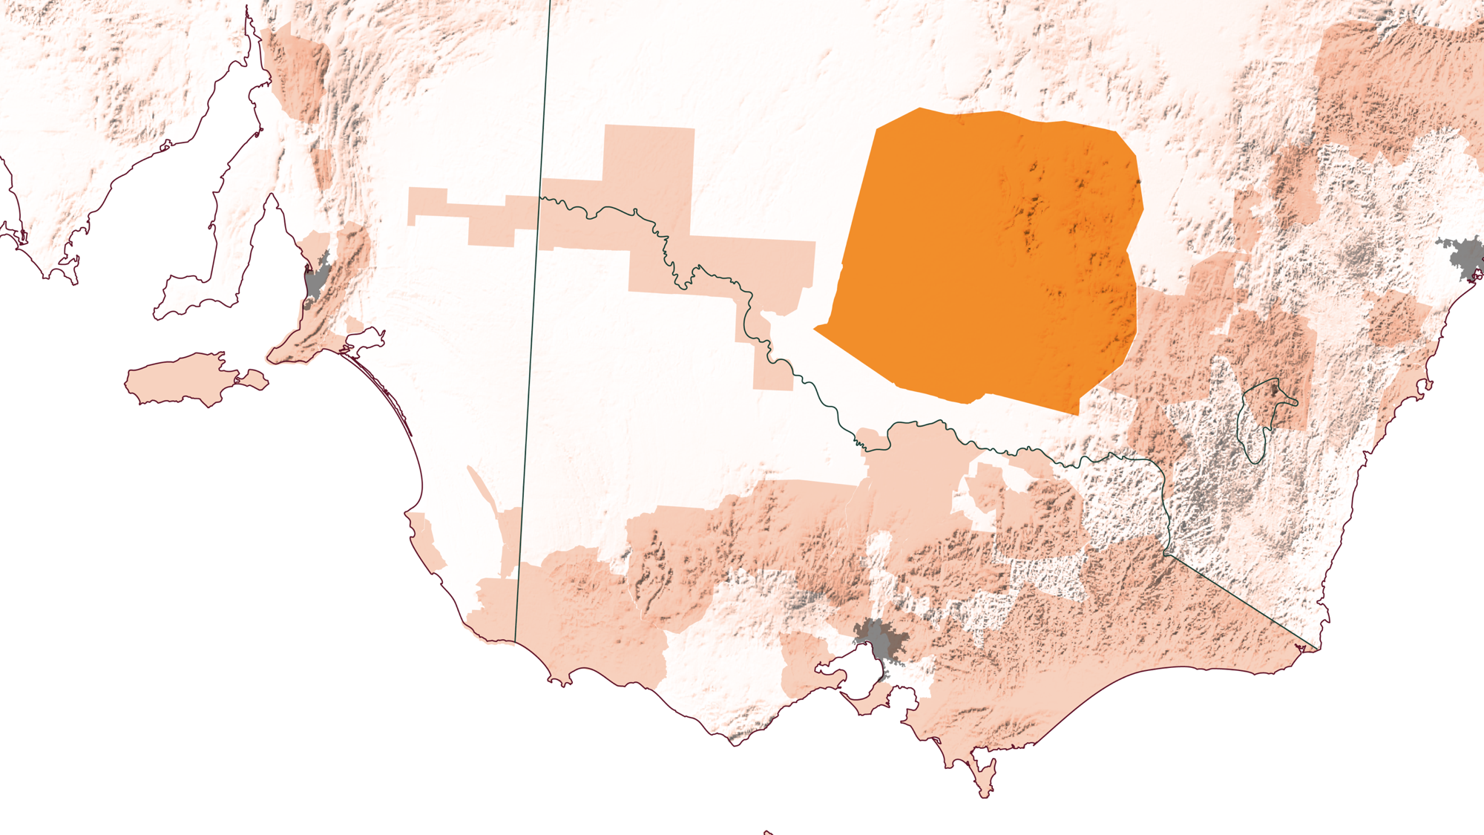
นิวเซ้าท์เวลส์
ริเวอร์รินา
Notes:
ริเวอร์รินาครอบคลุมพื้นที่ราบเรียบบนที่ราบทางตะวันตกเฉียงใต้ของรัฐโดยมีไร่องุ่นกระจายอยู่ทั่วพื้นที่หลายพันเฮกตาร์ สภาพภูมิอากาศของภูมิภาครวมถึงความชื้นสัมพัทธ์ต่ำ แสงแดดที่เพียงพอ และปริมาณน้ำฝนตามธรรมชาติต่ำช่วยให้สามารถผลิตองุ่นได้อย่างสม่ำเสมอโดยการชลประทานแบบหยดที่ทันสมัย ผลผลิตสูงทําให้ประสบความสําเร็จในการส่งออกอย่างมากกับทั้งไวน์ขาวและไวน์แดง

Slide 18
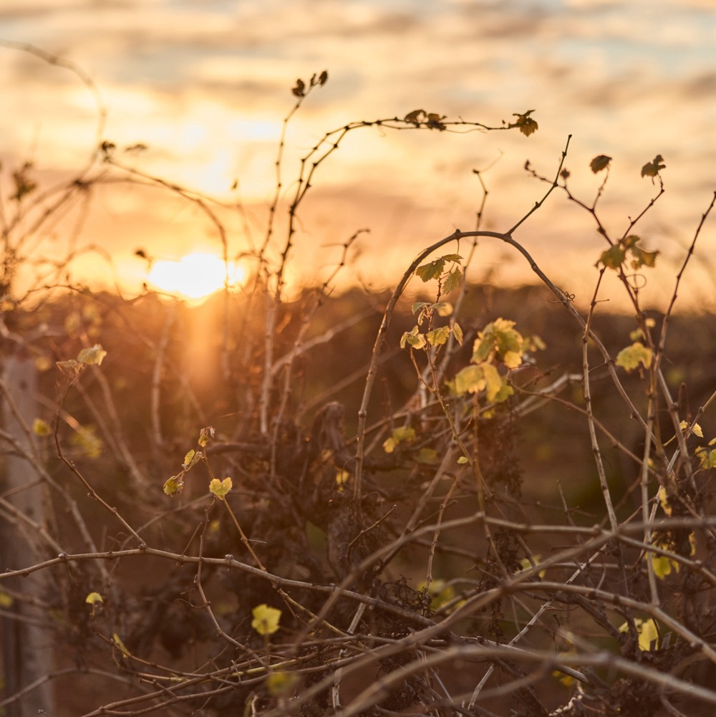
ริเวอร์รินา
ที่ซึ่งนวัตกรรม
และประเพณีดั้งเดิม
มาบรรจบพบกัน
นิวเซ้าท์เวลส์เป็นเขตผลิตไวน์ที่ใหญ่ที่สุด และเป็นบ้านของยี่ห้อไวน์ที่เป็นที่รู้จักกันดีของประเทศออสเตรเลีย
แสงแดดสาดส่องเต็มที่และความชื้นต่ำ ทำให้ผลิตองุ่นได้สม่ำเสมอ ทั่วทั้งเขตผลิตไวน์ที่เป็นที่ราบแห่งนี้
ผู้ปลูกองุ่นใช้ประโยชน์จากงานวิจัยใหม่ ๆ เรื่องพันธุ์องุ่นที่ทนทานต่อความร้อน และเทคโนโลยีในการวัดระดับความเครียดขององุ่น
ไวน์โบทรัยทิส เซมิลยงของริเวอร์รินามีชื่อเสียงโด่งดัง ว่าเป็นไวน์ให้กลิ่นรสอย่างน้ำผึ้ง อันเป็นผลจากการที่องุ่น “เน่าอย่างผู้ดี”
Notes:
ผู้ผลิตไวน์ในภูมิภาคนี้ได้รับประโยชน์จากยุคฟื้นฟูศิลปวิทยาเมื่อเร็ว ๆ นี้ซึ่งขับเคลื่อนโดยผู้ผลิตหลายรายที่มีมรดกทางวัฒนธรรมของอิตาลีมากมาย รวมถึงครอบครัวตระกูลเดอบอร์ทอลี ครอบครัวตระกูลคาลาบาเรีย และครอบครัวตระกูลคาเซลล่า ซึ่งผลิตไวน์ยี่ห้อเยลโล่ เทล ที่ประสบความสําเร็จในระดับสากล

Slide 19
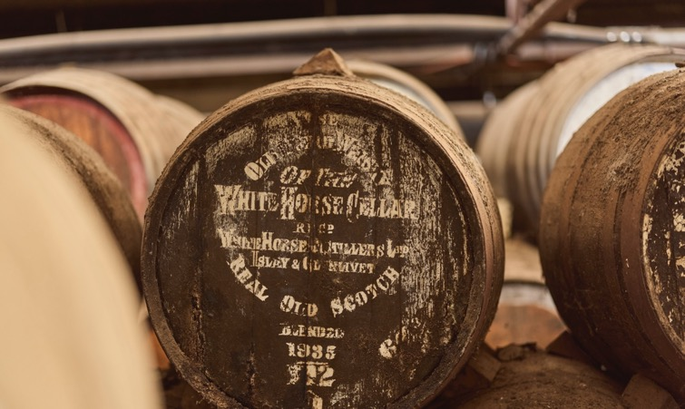
1913
ประวัติความเป็นมา ริเวอร์รินา
หนึ่งศตวรรษ
แห่งไวน์ที่มีชื่อเสียง
ช่วงปี 1920 - ช่วงปี 1950
ผู้อพยพชาวอิตาลีจํานวนมากย้ายมายังภูมิภาคนี้ และขยายปลูกองุ่นพันธุ์เมดิเตอร์เรเนียนในภูมิภาค
ช่วงปี 1916 – ช่วงปี 1919
เจ.เจ. แม็ควิลเลี่ยม ปลูกองุ่น 50,000 ต้น เป็นผู้บุกเบิกการค้าไวน์ในเขตผลิตไวน์นี้
เขตผลิตไวน์พัฒนา เพราะก่อเกิดโรงผลิตไวน์เด่น ๆ หลายโรง วิธีการทดน้ำแนวใหม่และการพัฒนาเขื่อนทดน้ำทำให้การปลูกองุ่นเจริญรุ่งเรือง

Slide 20
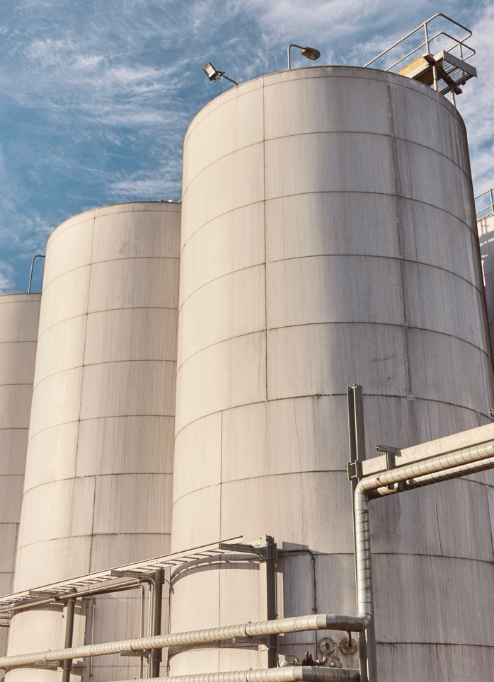
ช่วงปี 2000
ปัจจัยด้านภูมิอากาศส่งผลให้มีการใช้วิธีการผลิตแนวใหม่ และพัฒนาสายพันธุ์ที่ต้านโรคพืช
ช่วงปี 1960 - ช่วงปี 1980
ปัจจุบัน
มีการสังเกตเห็น โบทรัยทิส “เน่าอย่างผู้ดี” ที่เกิดขึ้นกับองุ่นพันธุ์เซมิลยง
โรงผลิตไวน์ 16 แห่งเป็นผู้นําในการผลิตไวน์ โดยผลิตไวน์เกือบสามในสี่ของผลผลิตไวน์ต่อปีของนิวเซ้าท์เวลส์

Slide 21
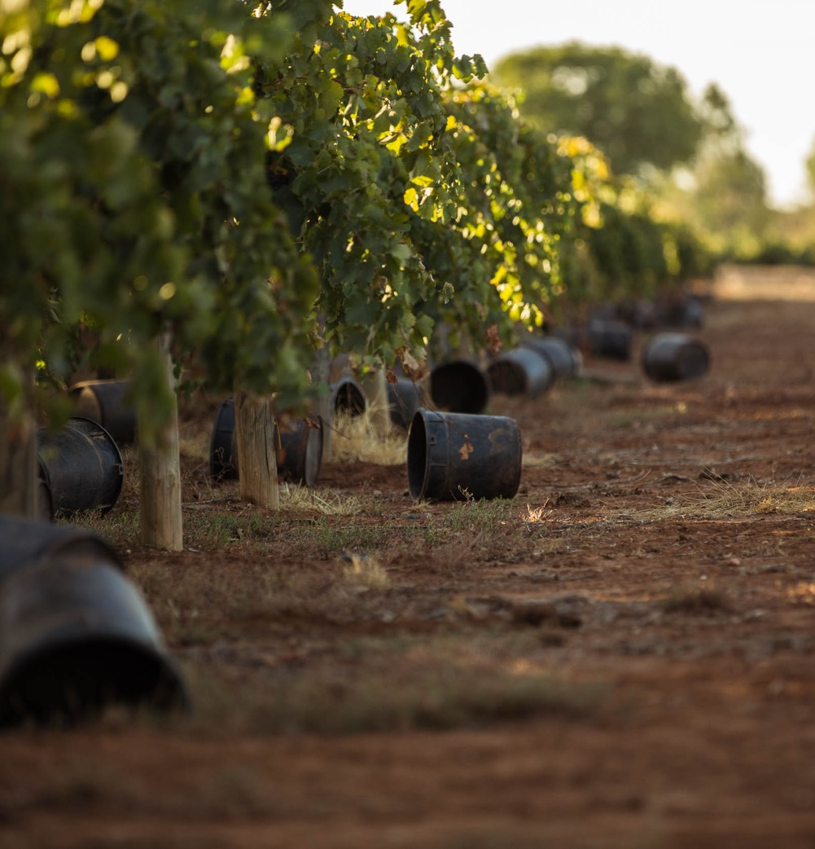
ภูมิศาสตร์
ภูมิอากาศ และดิน
ที่ราบโบราณ
และปริมาณฝนไม่มาก
ตั้งอยู่บนแผ่นดินที่เป็นผืนแผ่นราบ บนที่ราบทางฝั่งตะวันตกเฉียงใต้ของนิวเซ้าท์เวลส์ มีศูนย์กลางอยู่ที่เมืองกริฟฟิธ
ภูมิอากาศแบบเมดิเตอร์เรเนียนทำให้มีการระเหยน้ำระดับสูง ความชื้นต่ำ และแสงแดดมากเกินพอในฤดูร้อน
ดินตะกอนที่มีความหลากหลายสูง เป็นดินที่พัดมาทับถมกันโดยแม่น้ำเมอร์เรย์และแม่น้ำดาร์ลิง
Notes:
ริเวอร์รินามีอุณหภูมิสูงในฤดูเพาะปลูก โดยสภาพของฤดูใบไม้ร่วงเอื้ออํานวยต่อการเกิดและการแพร่กระจายของโบทรัยทิส “เน่าอย่างผู้ดี” ความชื้นที่สูงขึ้นในช่วงปลายฤดูกาลช่วยทำให้การพัฒนาโบทรัยทิสให้เกิดขึ้นหลังจากการเก็บองุ่นแดงและองุ่นขาวส่วนใหญ่แล้ว เนื่องจากปริมาณน้ำฝนที่ต่ำของที่นี่ การปลูกองุ่นเชิงพาณิชย์เกิดขึ้นได้ด้วยการชลประทาน

Slide 22
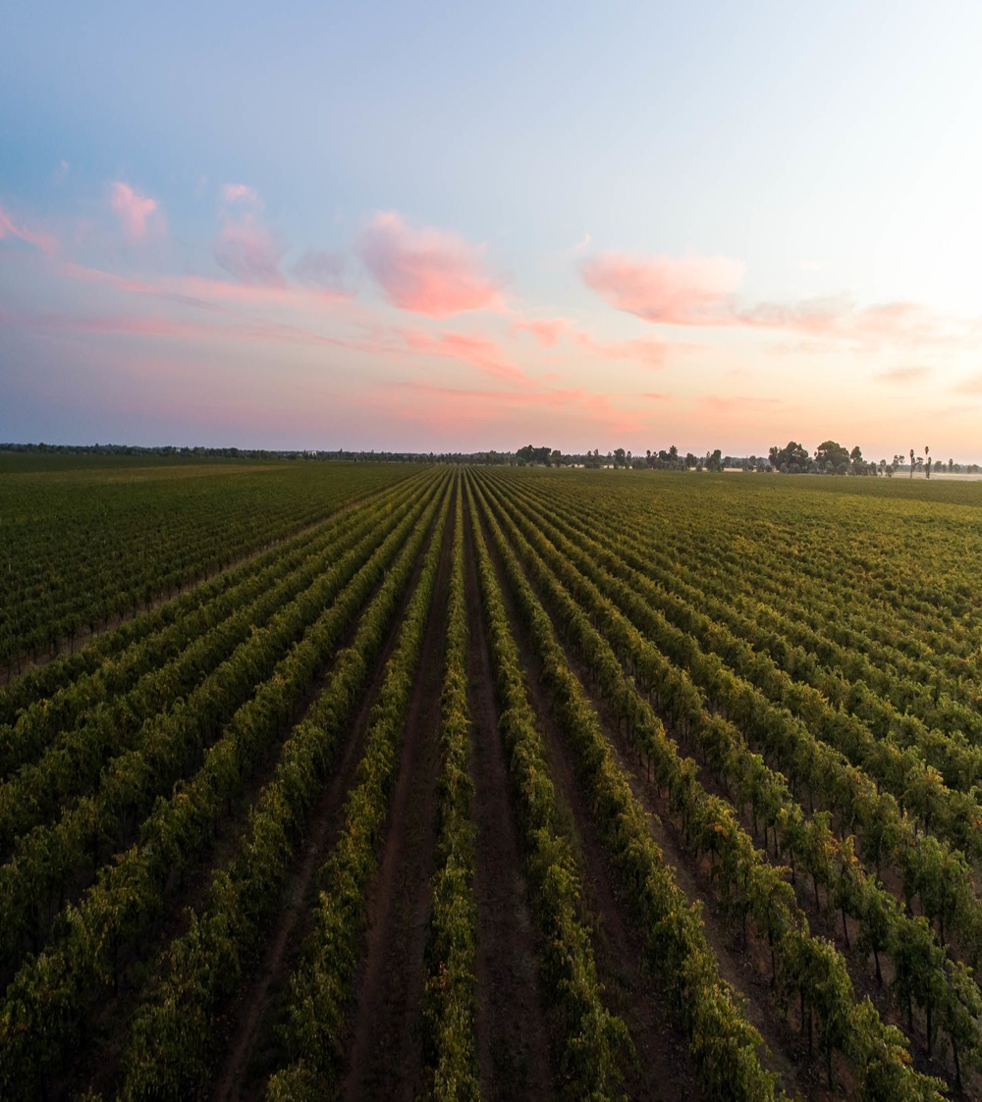
ภูมิอากาศ
ระดับความสูง
เมดิเตอร์เรเนียน
สูงมาก
>1,000 ม.
>3,280 ฟุต
สูง
750–999 ม.
2,460–3,279 ฟุต
ริเวอร์รินา
180 – 164 เมตร (355 – 538 ฟุต)
ปานกลาง
500–749 ม.
1,640–2,459 ฟุต
ต่ำ
0–499 ม.
0–1,639 ฟุต
Notes:
อุณหภูมิเฉลี่ยเดือนมกราคมอยู่ที่ 26 องศาเซลเซียส (79 องศาฟาเร็นไฮท์)
ปริมาณฝนช่วงฤดูเพาะปลูกอยู่ที่ 230 มม. (9 นิ้ว)

Slide 23
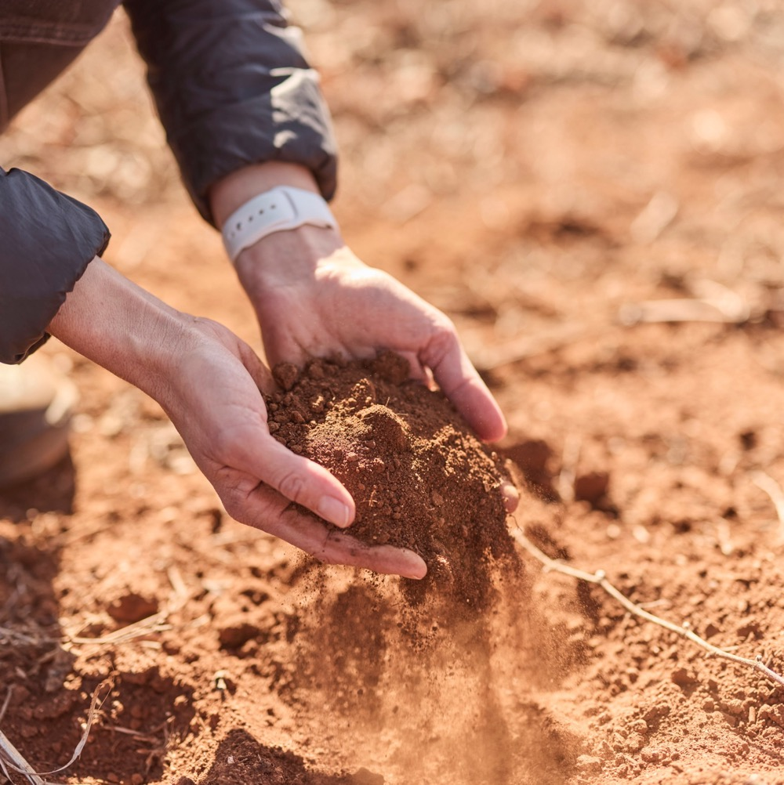
ดิน
ริเวอร์รินามีดินตะกอนพัดพา มีความหลากหลาย ดินถูกพัดพามาทับถมโดยสายน้ำที่มีมาแต่โบราณ และมีทราย กรวด และดินเหนียวแทรกตัวอยู่
Notes:
ดินประเภทหลักของริเวอร์รินาจะเป็นดินสีน้ำตาลแดง เป็นดินร่วนที่อยู่ส่วนพื้นผิวดิน วัดตามแนวราบจะมีความลึก 10-35 เซนติเมตร ชั้นดินต่อไปจะแบ่งชั้นชัดเจน เป็นดินเหนียวสีน้ำตาลออกแดง มีหินปูนผสม มีความหนาประมาณ 70 เซนติเมตร ชั้นดินนี้จะมีเศษหินปูน ต้นองุ่นส่วนมากจะปลูกบนชั้นดินนี้

Slide 24
รสชาติแห่ง
ริเวอร์รินา
พันธุ์องุ่นหลักที่สำคัญ
Notes:
ช่วงนี้เหมาะกับการชิมไวน์หลากชนิดที่คัดสรรมาและอภิปราย ส่วนการชิมเต็มรูปแบบจะจัดไว้ในตอนท้ายของการนำเสนอนี้
+ เนื้อหาเพิ่มเติมที่ใช้ในการนำเสนอได้ : สื่อในการนำเสนอเกี่ยวกับสายพันธุ์องุ่นและข้อมูลอื่น ๆ เพิ่มเติม สามารถสืบค้นได้ที่ www.australianwinediscovered.com

Slide 25
ชาร์ดอนเนย์
ลักษณะเฉพาะ
สี
ชาร์ดอนเนย์
กลิ่นรสหลัก
พีช
แอปริคอท
เมลอน
สัปปะรด
โทสต์
วานิลลา
เบา
ปานกลาง
หนัก
น้ำหนักน้ำไวน์
(บอดี้)
ไม่หวาน
หวานปานกลาง
หวาน
ความหวาน
CHARDONNAY
ไม่ใช้โอ๊ก/ต่ำ
ปานกลาง
สูง
โอ๊ก
ความเปรี้ยว (แอซิดิตี้)
8%
13% – 14.5%
17%
แอลกอฮอล์
Notes:
ชาร์ดอนเนย์เป็นองุ่นพันธุ์ที่สําคัญเป็นอันดับสามของภูมิภาค โดยทั่วไปแล้วไวน์เหล่านี้จะมีรสชาติเข้มข้นและราคาไม่แพง เหมาะอย่างยิ่งที่จะเพลิดเพลินกับอาหาร การใช้ไม้โอ๊กอย่างรอบคอบทําให้เกิดไวน์ที่มีรสชาติ น้ำหนัก และสไตล์ที่หลากหลาย ชาร์ดอนเนย์ยังผสมกับองุ่นพันธุ์สีขาวอื่น ๆ

Slide 26
ชีราซ
ลักษณะเฉพาะ
สี
ชีราซ
เบา
ปานกลาง
หนัก
น้ำหนักน้ำไวน์
(บอดี้)
กลิ่นรสหลัก
ลูกเบอร์รี่สีเข้ม
แบล็กเบอร์รี่
เชอร์รี่สีเข้ม
ลูกพลัม
เครื่องเทศ
พริกไทย
ไม่หวาน
หวานปานกลาง
หวาน
ความหวาน
ไม่ใช้โอ๊ก/ต่ำ
ปานกลาง
SHIRAZ
สูง
โอ๊ก
ความฝาด (แทนนิน)
ความเปรี้ยว (แอซิดิตี้)
8%
17%
13.5% – 15.5%
แอลกอฮอล์
Notes:
ในขณะที่ชีราซที่ปลูกในสภาพอากาศเย็นได้รับความสนใจ แต่องุ่นพันธุ์นี้เติบโตได้ดีในสภาพอากาศอุ่นจนถึงปานกลาง ริเวอร์รินาและองุ่นของที่นี่เรียกได้ว่าเป็นคู่แท้ เหมาะสมกันยิ่งนัก เพราะทำให้ได้ไวน์ที่เป็นอันดับหนึ่งของออสเตรเลีย เหตุเพราะองุ่นเติบโตโดยใช้ประโยชน์จากกลางวันที่แดดส่องและอากาศอุ่น ไวน์ที่ได้จึงมีกลิ่นรสโดดเด่นและเข้มข้น องุ่นคุณภาพดีที่มีความชุ่มฉ่ำ เนื้อสัมผัสละมุนได้จากแทนนินที่ไม่ทิ้งรสเฝื่อนใดใด

Slide 27
โบทรัยทิส เซมิลยง
ลักษณะเฉพาะ
สี
โบทรัยทิส เซมิลยง
กลิ่นรสหลัก
แอปริคอทแห้ง
แอปริคอท เน็กทาร์
พีช
ส้มและมะนาว
แยมผิวส้ม
มะม่วง
เบา
ปานกลาง
หนัก
น้ำหนักน้ำไวน์
(บอดี้)
ไม่หวาน
หวานปานกลาง
หวาน
ความหวาน
BOTRYTIS SEMILLON
ไม่ใช้โอ๊ก/ต่ำ
ปานกลาง
สูง
โอ๊ก
ความเปรี้ยว (แอซิดิตี้)
8%
17%
9.5% – 11%
แอลกอฮอล์
Notes:
ไวน์ที่มีกลิ่นรสน้ำผึ้งรสชาติเข้ม เป็นผลผลิตของการ “เน่าอย่างผู้ดี” โดยการเกิดเชื้อรา ”โบทรัยทิส ซีเนรา” ที่ทำให้องุ่นสูญเสียน้ำและความหวานจะเข้มข้นขึ้น โบทรัยทิสเป็นไวน์ที่มีสไตล์หวานที่คนชื่นชมและประสพความสำเร็จที่สุดของออสเตรเลีย พอ ๆ กับไวน์หวานรีสลิงที่เกิดจากการเก็บเกี่ยวช้ากว่าปรกติ ไวน์โบทรัยทิส เซมิลยงของริเวอร์ริน่าเป็นไวน์หวานที่กลิ่นรสซับซ้อน หรูหรา และมีความหวานอันเกริกก้อง ทั้งยังมีความเข้มและการทิ้งรสชาติไว้ในปากได้อย่างน่าประทับใจ และมีความเป็นส้มและมะนาวที่สร้างความสดชื่น โบทรัยทิสมีสีทองอ่อน ๆ มีกลิ่นแอปริคอทแห้ง แยมผิวส้ม น้ำผึ้ง และแครมบรูเล ทั้งยังมีกลิ่นรวมของผลไม้ผลเดี่ยวเมล็ดแข็ง และผลไม้รสเปรี้ยวอย่างส้มและมะนาว การหมักบ่มในถังไม้โอ๊กทำให้ได้ไวน์ที่มีคุณลักษณะของขนมปังบิสกิต วานิลลา และรสมันอย่างถั่ว ไวน์จะมีความหรูหราและเข้มข้นขึ้น เมื่อผ่านการหมักบ่มนาน 5 ถึง 10 ปีไปแล้ว
ประเด็นแนะนำเพื่อใช้ในการอภิปราย :
เหตุใดเซมิลยงของริเวอร์รินาจึงได้น่าเทิดทูนนัก?
สภาพอากาศอุ่นของเขตผลิตไวน์นี้มีอิทธิพลต่อวิธีการทำไร่องุ่นและการผลิตไวน์อย่างไร?
เหตุใดท่านจึงคิดว่าริเวอร์รินากลายเป็นศูนย์รวมผู้ผลิตไวน์ที่ใช้การทดลองและนวัตกรรม?

Slide 28
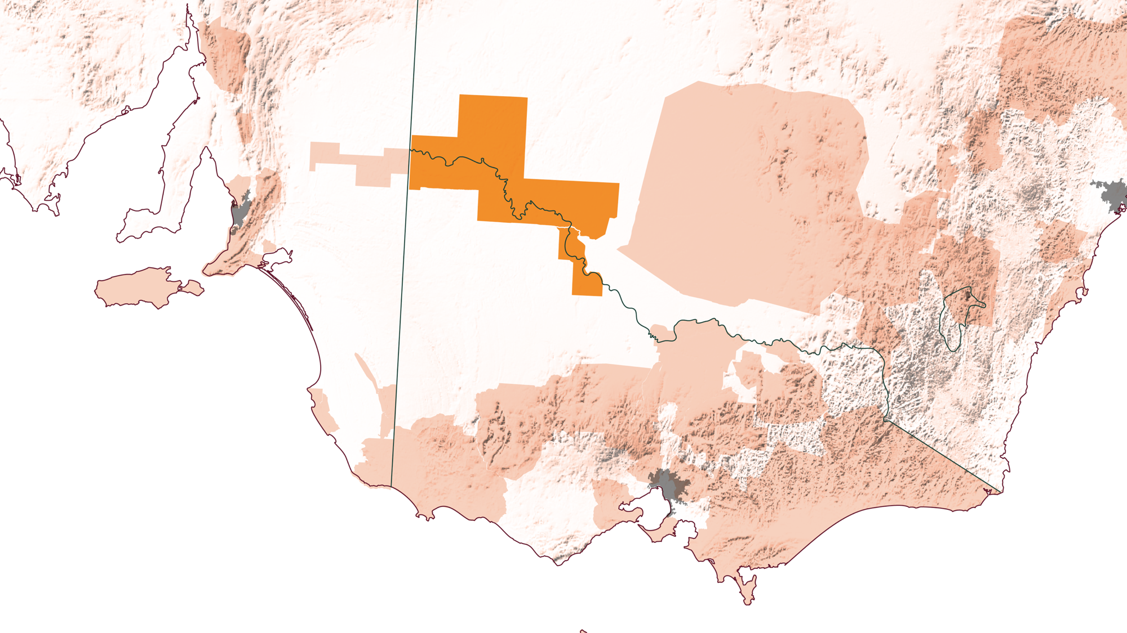
นิวเซ้าท์เวลส์
เมอร์เรย์ ดาร์ลิง
สวอน ฮิลล์
Notes:
เมอร์เรย์ ดาร์ลิงเป็นเขตผลิตไวน์กว้างใหญ่ เขตผลิตไวน์ตั้งคร่อมแม่น้ำเมอร์เรย์ตรงแถบพื้นที่ตะวันตกเฉียงเหนือของรัฐวิกตอเรีย และตะวันตกของรัฐนิวเซ้าท์เวลส์ เมื่อรวมกับสวอน ฮิลล์ทางตะวันออกเฉียงใต้ ทำให้เมอร์เรย์ ดาร์ลิงเป็นเขตผลิตไวน์ที่ปลูกไวน์ที่ใหญ่ที่สุดเป็นลำดับที่สามของออสเตรเลีย ต่อจากริเวอร์แลนด์และริเวอร์รินา เช่นเดียวกับริเวอร์แลนด์และริเวอร์รินา การผลิตไวน์ของเมอร์เรย์ ดาร์ลิงได้พบกับการฟื้นคืนชีพ มีการผสมผสานความเชี่ยวชาญด้านโครงสร้างกับความมีสปิริตเรื่องความเฉพาะตัว จนได้กลายเป็นเขตผลิตไวน์ที่เจริญรุ่งเรืองเชิงเศรษฐกิจและเชิงวัฒนธรรมที่ล้ำลึก

Slide 29
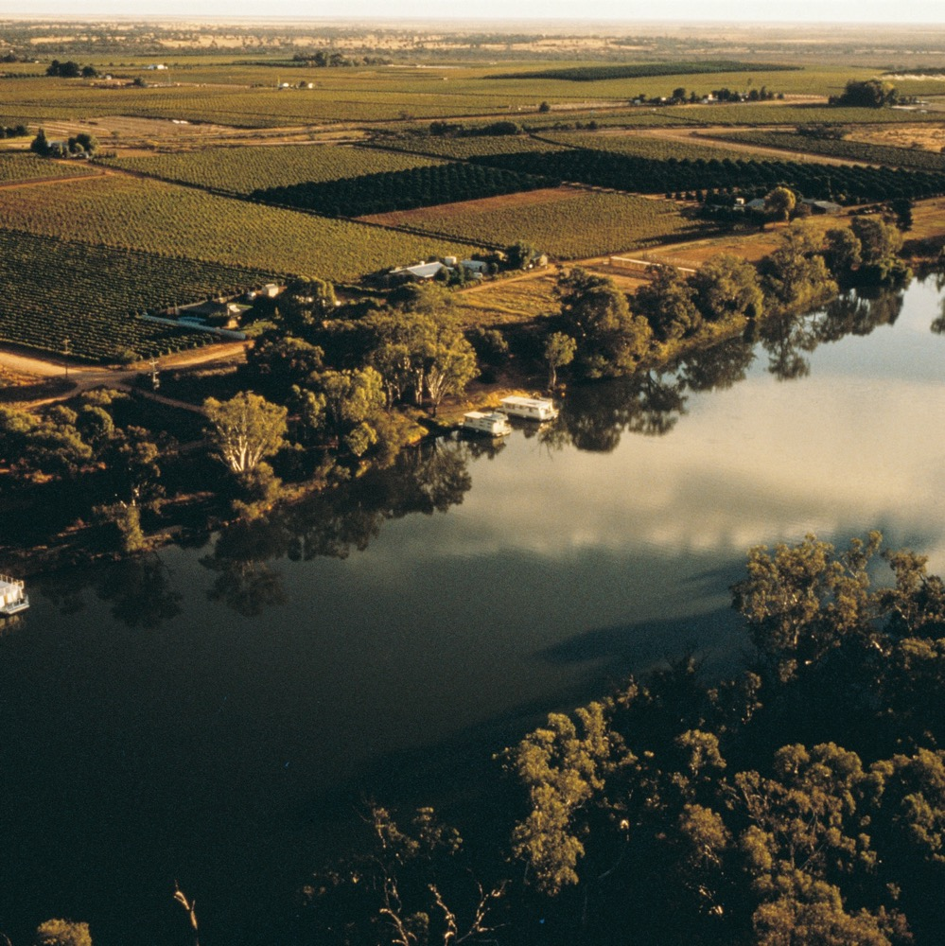
เมอร์เรย์ ดาร์ลิง
พื้นที่อันเป็นที่รัก
ของอุตสาหกรรม
ออสเตรเลีย
เขตผลิตไวน์นี้เป็นศูนย์รวมแห่งการปลูกองุ่น ผสมผสานความเชี่ยวชาญด้านการผลิตและความความมีสปิริตเรื่องความเฉพาะตัว ความที่เขตผลิตไวน์นี้มีแม่น้ำเมอร์เรย์ไหลผ่าน สภาพภูมิศาสตร์จึงประกอบด้วยที่ราบมีลักษณะแบน อากาศแห้งแล้งแต่ก็มีฝนตกบ้าง
เทคโนโลยีระบบการทดน้ำใหม่ ๆ และปลูกองุ่นที่ต้านทานความแห้งแล้ง เป็นเทคนิคที่ผู้ปลูกองุ่นใช้ในการจัดการกับการเปลี่ยนแปลงสภาพภูมิอากาศ
เขตผลิตไวน์นี้อยู่ติดกับสวอน ฮิลล์ ที่เป็นเขตผลิตไวน์ที่เป็นเอกเทศอย่างสมบูรณ์ และมีสิ่งบ่งชี้ทางภูมิศาสตร์ของตนเอง

Slide 30
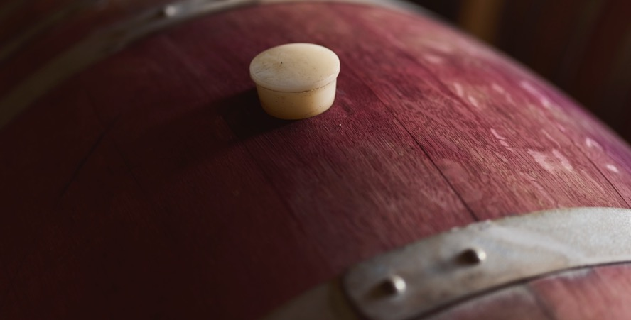
1888
ประวัติความเป็นมา เมอร์เรย์ ดาร์ลิง
จากปริมาณ
สู่คุณภาพ
ช่วงปี 1920 - ช่วงปี 1940
ต้นองุ่นต้นแรกปลูกในเขตผลิตไวน์นี้
ความพยายามในการนำการทดน้ำแบบใหม่มาใช้ ทำให้ผู้บุกเบิกได้วิธีการปลูกที่นำมาซึ่งความสำเร็จ เหล่าทหารกลับจากสงครามโลกครั้งที่ 1 ช่วยส่งเสริมการเติบโตของอุตสาหกรรมไวน์

Slide 31
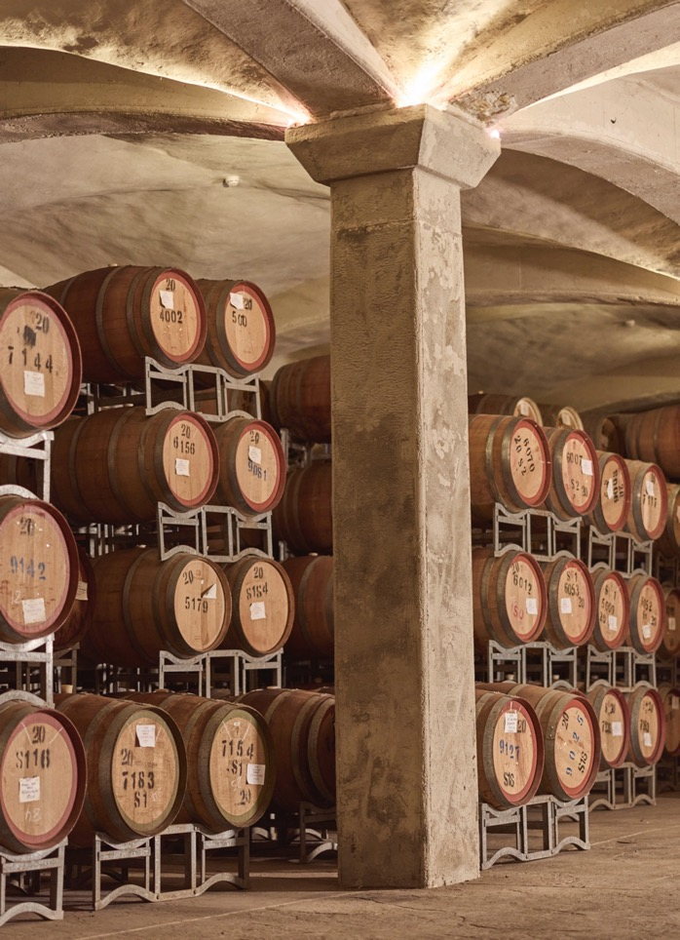
ช่วงปี 2000
การจัดการน้ำกลายเป็นหัวใจของพื้นที่นี้ ด้วยการผลิตเพิ่มขึ้น ทำให้ผลิตองุ่นที่ใช้ผลิตไวน์ได้ปริมาณหนึ่งในสี่จากจำนวนรวมของประเทศต่อปี
ช่วงปี 1960 - ช่วงปี 1980
ปัจจุบัน
เขตผลิตไวน์นี้พบภาวะแล้ง ผู้ปลูกองุ่นจึงเปลี่ยนไปใช้เทคนิคและพันธุ์องุ่นที่ใช้น้ำน้อยลง
เขตผลิตไวน์นี้เปลี่ยนจากการเน้นปริมาณไปสู่การเน้นคุณภาพ มีการขยายตัวของผู้ผลิตไวน์ที่ผลิตครั้งละจำนวนน้อยและวัฒนธรรมการจำหน่ายไวน์ที่โรงผลิตไวน์เลย

Slide 32
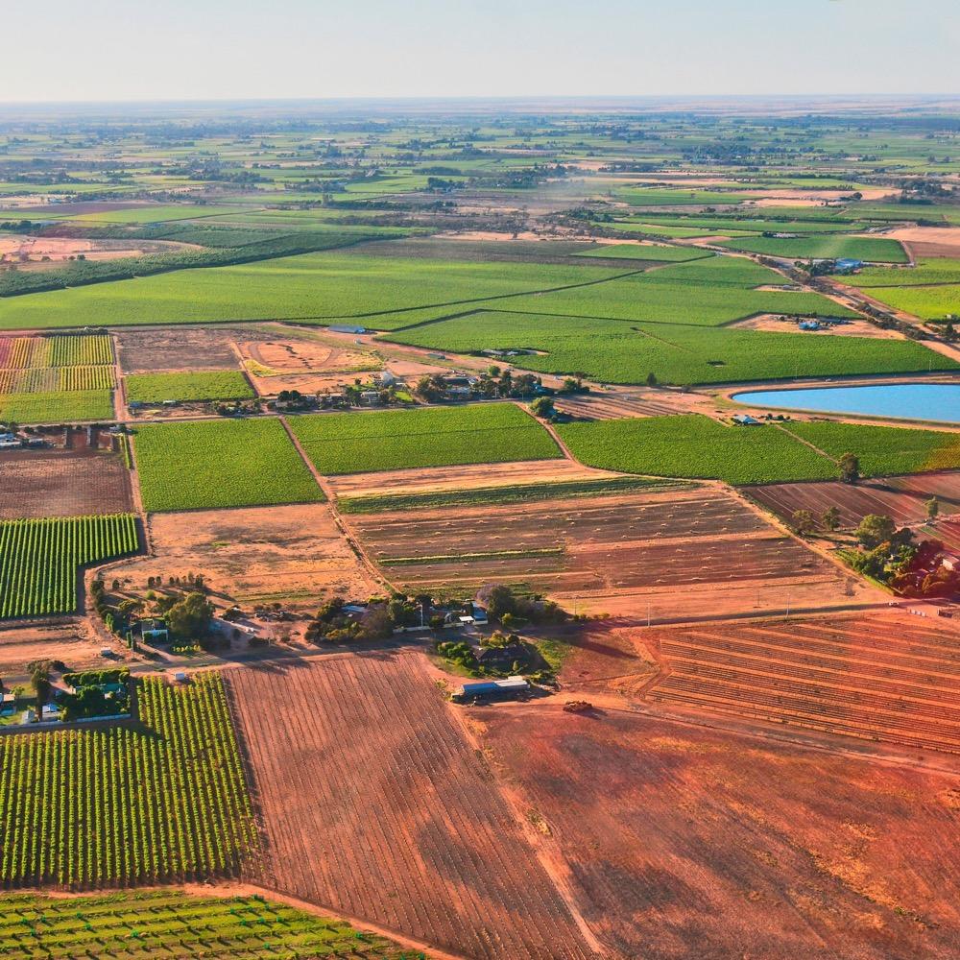
ภูมิศาสตร์
ภูมิอากาศ และดิน
เรื่องเล่าของ
สองเขตผลิตไวน์
สภาพภูมิศาสตร์มีแม่น้ำเมอร์เรย์เป็นแม่น้ำสายหลัก ในเขตผลิตไวน์เมอร์เรย์ ดาร์ลิงและสวอน ฮิลล์ ส่วนใหญ่เป็นที่ราบและแบน แห้งแล้งแบบมีฝนตกบ้าง
เขตผลิตไวน์ที่ภูมิอากาศร้อน มีปริมาณน้ำฝนต่อปีค่อนข้างต่ำ และมีความกดดันเรื่องโรคพืชน้อย
ดินมีตั้งแต่ดินสีน้ำตาลไปจนดินทรายร่วนสีน้ำตาลแดง ดินร่วนปนทราย และดินร่วน
Notes:
หากไม่นับเรื่องขนาดของสิ่งบ่งชี้ทางภูมิศาสตร์ของเมอร์เรย์ ดาร์ลิง ภูมิอากาศทั่วทั้งเขตผลิตไวน์เหมือนกันอย่างเห็นได้ชัด นั่นคือมีอากาศร้อน เวลากลางวันยาวนาน ความชื้นต่ำ และปริมาณน้ำฝนในฤดูเพาะปลูกต่ำ ทำให้จำเป็นต้องใช้การทดน้ำ อิทธิพลภาคพื้นทวีปแข็งแกร่ง ช่วงอุณหภูมิระหว่างวันผกผันสูง แต่การผกผันไม่มากพอที่จะทำให้เกิดปัญหาเรื่องน้ำค้างแข็งในฤดูใบไม้ผลิ ความกดดันเรื่องโรคพืชจึงต่ำตลอดปี

Slide 33
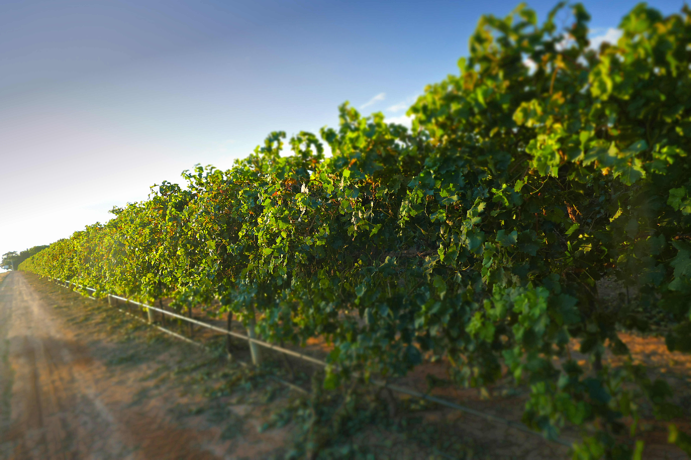
ภูมิอากาศ
ระดับความสูง
ภาคพื้นทวีป
สูงมาก
>1,000 ม.
>3,280 ฟุต
สูง
750–999 ม.
2,460–3,279 ฟุต
ฤดูร้อนอากาศร้อน ฤดูหนาวอากาศไม่หนาวมาก และกลางคืนอากาศเย็นลง
เมอร์เรย์ ดาร์ลิง
30 – 80 เมตร (98 – 262 ฟุต)
ปานกลาง
500–749 ม.
1,640–2,459 ฟุต
ต่ำ
0–499 ม.
0–1,639 ฟุต
Notes:
อุณหภูมิเฉลี่ยเดือนมกราคมอยู่ที่ 25.5 องศาเซลเซียส (88 องศาฟาเร็นไฮท์)
ปริมาณฝนช่วงฤดูเพาะปลูกอยู่ที่ 159 มม. (6.3 นิ้ว)

Slide 34
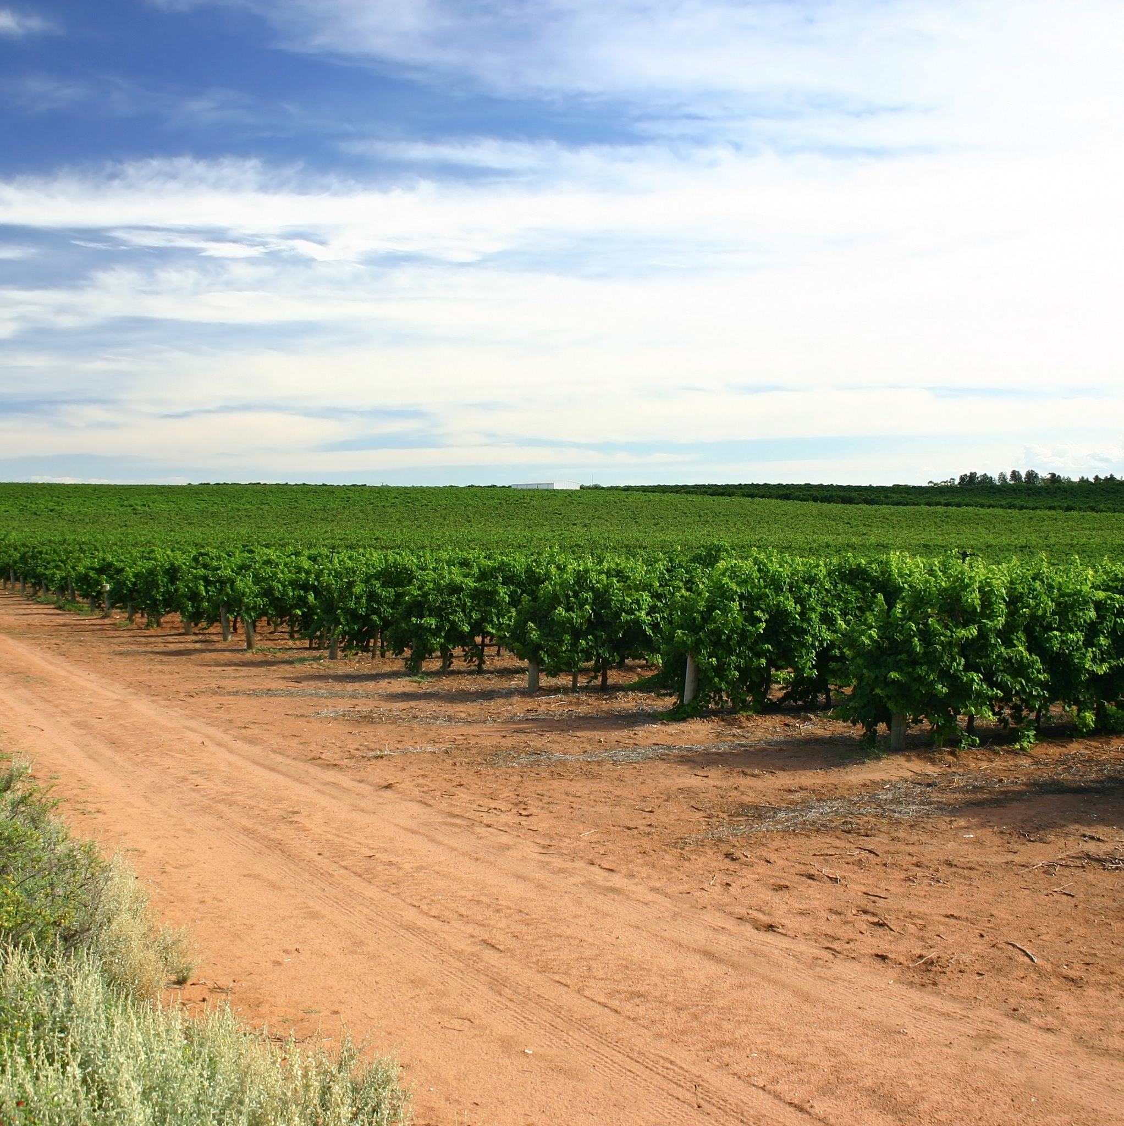
ดิน
ทั้งสองเขตผลิตไวน์มีดินที่สนับสนุนการเติบโตอย่างแข็งแรงของพืชและคุณภาพของไวน์ ส่วนใหญ่ดินที่เมอร์เรย์ ดาร์ลิงเป็นดินปูน มีคุณสมบัติเป็นกลางถึงด่างปานกลาง ส่วนดินที่สวอน ฮิลล์เป็นดินที่มีโครงสร้างหินปูน ทรายจากทะเล และดินเหนียว ที่มีคุณสมบัติเป็นกลางถึงด่าง
Notes:
เมื่อแม่น้ำเมอร์เรย์ก่อตัวเป็นหุบเขาเมื่อ 600,000 ปีก่อน ดินที่อุดมด้วยสารอาหารถูกทับถมทับบนสามเหลี่ยมปากแม่น้ำอันกว้างใหญ่ที่เราเรียกว่าริเวอร์แลนด์ในปัจจุบัน หากคุณยืนอยู่ริมน้ำ คุณจะพบกับลานตะกอนที่ประกอบด้วยทราย แป้ง และดินเหนียว การผสมผสานอันเป็นเอกลักษณ์นี้ช่วยสร้างเอกลักษณ์เฉพาะตัวของเทอร์รัวร์และไวน์อันเป็นเอกลักษณ์ของภูมิภาคนี้
ประเด็นที่น่าสนใจสำหรับการอภิปราย :
ทำไมคุณถึงคิดว่าริเวอร์แลนด์กลายเป็นหนึ่งในจุดหมายปลายทางด้านไวน์ชั้นนำของเซาท์ออสเตรเลีย?
สภาพอากาศที่อบอุ่นของริเวอร์แลนด์มีส่วนช่วยหรือขัดขวางความก้าวหน้าในฐานะแหล่งผลิตไวน์ของออสเตรเลีย?
ทำไมคุณถึงคิดว่ามีเกษตรกรและรูปแบบไวน์ที่หลากหลายเช่นนี้ ลองพิจารณาถึงการเปลี่ยนแปลงของความต้องการของผู้บริโภค?

Slide 35
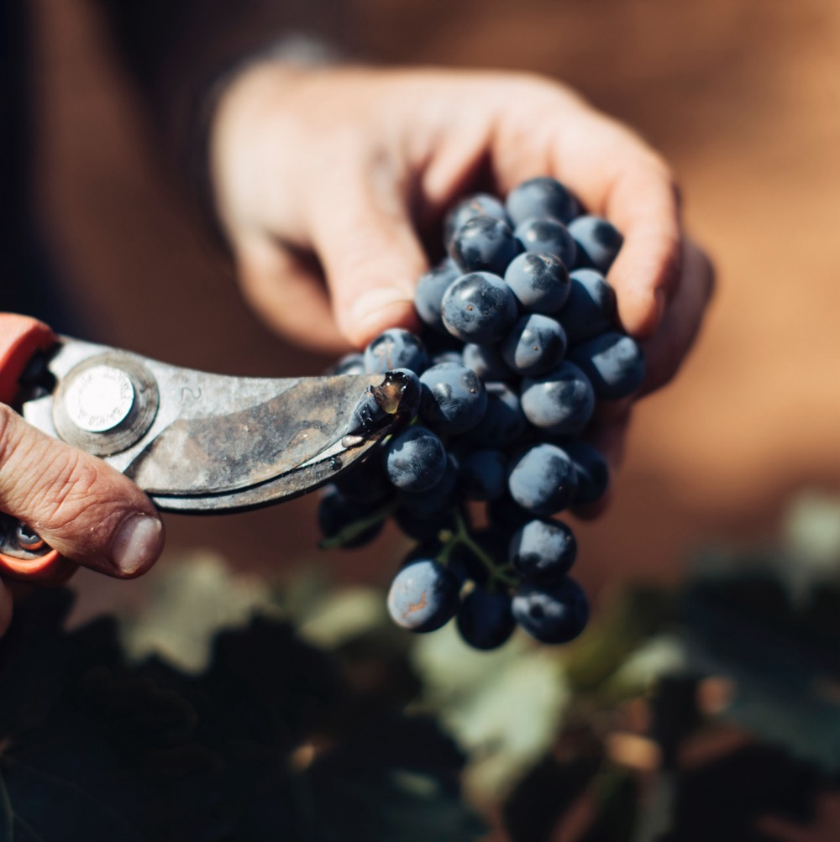
รสชาติแห่ง
เมอร์เรย์ ดาร์ลิง
พันธุ์องุ่นหลักที่สำคัญ
Notes:
ช่วงนี้เหมาะกับการชิมไวน์หลากชนิดที่คัดสรรมาและอภิปราย ส่วนการชิมเต็มรูปแบบจะจัดไว้ในตอนท้ายของการนำเสนอนี้
+ เนื้อหาเพิ่มเติมที่ใช้ในการนำเสนอได้ : สื่อในการนำเสนอเกี่ยวกับสายพันธุ์องุ่นและข้อมูลอื่น ๆ เพิ่มเติม สามารถสืบค้นได้ที่ www.australianwinediscovered.com

Slide 36

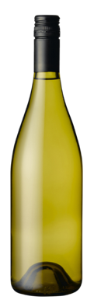
พันธุ์องุ่น
ทางเลือก
PINOT GRIGIO
VERMENTINO
SANGIOVESE
องุ่นสายพันธุ์เมดิเตอร์เรเนียนอย่างพันธุ์ พิโนต์ กรีโจ เหมาะแก่การปลูกในเขตภูมิอากาศอบอุ่นเป็นอย่างยิ่ง มีโรงไวน์ผลิตมากขึ้นที่ผลิตไวน์จากองุ่นสายพันธุ์ทางเลือกอย่างพันธุ์เนโร ดาโวลา
พิโนต์ กรีโจ ไวน์มีเดียมบอดี้
เวอร์เมนติโน
ไวน์มีเดียมบอดี้
ซานโจอเวเซ
ไวน์แดงมีเดียมบอดี้
BARBERA
NERO D’AVOLA
บาร์เบรา
ไวน์แดงฟูลบอดี้
เนโร ดาโวลา
ไวน์แดงฟูลบอดี้
Notes:
แม้ว่าเขตผลิตไวน์เมอร์เรย์ ดาร์ลิงจะเป็นแหล่งไวน์ที่ราคาไม่สูง โรงผลิตไวน์จำนวนมากก็ประสพความสำเร็จในการปลูกองุ่นสายพันธุ์ต่าง ๆ ที่มาจากแถบเมดิเตอร์เรเนียน ที่เหมาะสมเป็นอย่างยิ่งแก่การปลูกในที่ที่ภูมิอากาศอบอุ่นอย่างเมอร์เรย์ ดาร์ลิง

Slide 37
ชาร์ดอนเนย์
ลักษณะเฉพาะ
สี
ชาร์ดอนเนย์
กลิ่นรสหลัก
ลูกพีชสุก
เมลอน
สับปะรด
วานิลลา
โทสต์
เบา
ปานกลาง
หนัก
น้ำหนักน้ำไวน์
(บอดี้)
ไม่หวาน
หวานปานกลาง
หวาน
ความหวาน
CHARDONNAY
ไม่ใช้โอ๊ก/ต่ำ
ปานกลาง
สูง
โอ๊ก
ความเปรี้ยว (แอซิดิตี้)
8%
13% – 14.5%
17%
แอลกอฮอล์
Notes:
ชาร์ดอนเนย์เป็นองุ่นสายพันธุ์สำคัญของเขตผลิตไวน์นี้ มีชื่อเสียงเรื่องที่สามารถนำไปผลิตไวน์ที่ผู้คนชื่นชอบ ด้วยให้กลิ่นรสแบบส้มและมะนาวและผลไม้เขตร้อน ตลอดเวลาหลายปีนี้ สไตล์ของชาร์ดอนเนย์เปลี่ยนแปลงไป จากชาร์ดอนเนย์ที่มีความเป็นเนย โอ๊ก และเข้มข้นหนักแน่น ไปสู่ชาร์ดอนเนย์ที่มีความนุ่มนวลอย่างผลไม้ และเปิดทางให้กับสไตล์ที่มีกลิ่นรสอ่อน ๆ มากขึ้น
ประเด็นแนะนำเพื่อใช้ในการอภิปราย:
ภูมิประเทศแถบแม่น้ำเมอร์เรย์มีอิทธิพลต่อคุณลักษณะไวน์ที่ผลิตออกมาอย่างไร?
เมอร์เรย์ ดาร์ลิงและสวอน ฮิลล์มีความเหมือนกันในเรื่องใดบ้าง? และมีสิ่งใดที่ต่างกัน?
การเปลี่ยนแปลงจากสายพันธ์องุ่นดั้งเดิมไปสู่สายพันธุ์ทางเลือก หล่อหลอมภูมิทัศน์ด้านไวน์ให้เมอร์เรย์ ดาร์ลิงอย่างไรบ้าง?

Slide 38
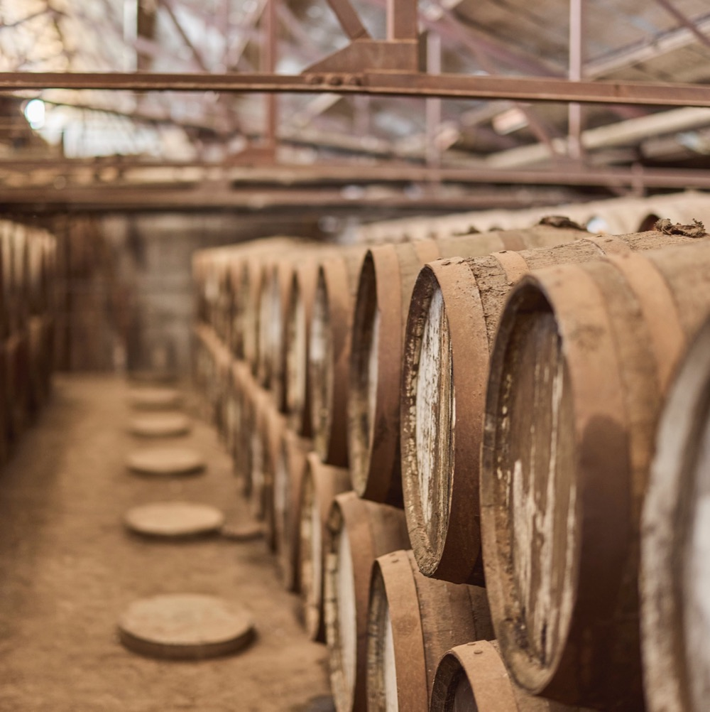
การกลับฟื้นคืนของเขตผลิตไวน์
อันเป็นหัวใจหลักของออสเตรเลีย
ริเวอร์แลนด์ ริเวอร์รินา และเมอร์เรย์ ดาร์ลิง เป็นผู้มีอิทธิพลในอุตสาหกรรมนี้ มีชื่อเสียงเรื่องความเชี่ยวชาญด้านการผลิต และความสำเร็จด้านการส่งออก เรื่องราวของทั้งสามเขตผลิตไวน์ไปไกลเกินเรื่องปริมาณแต่เพียงอย่างเดียว เพราะมีทั้งจำนวนผู้ผลิตระดับพรีเมี่ยมที่เพิ่มขึ้น และองุ่นสายพันธุ์ทางเลือกที่เพิ่มความหลากหลายให้เขตผลิตไวน์เหล่านี้

Slide 39
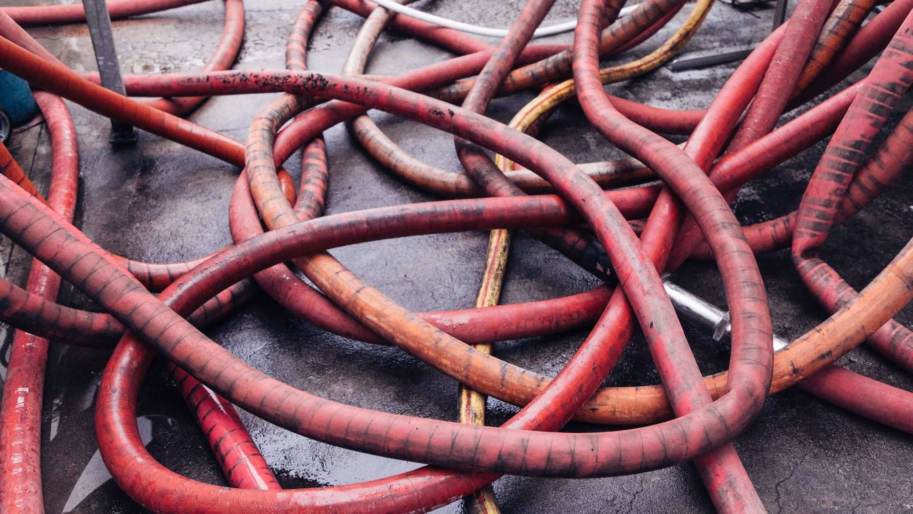
ขอบคุณ
Notes:
หากต้องการเรื่องราวนำเสนอพร้อมเครื่องมือและทรัพยากรข้อมูล สามารถศึกษาค้นคว้าได้ที่เว็บไซต์ www.australianwinediscovered.com
หรือหากมีคำถาม สามารถติดต่อทางอีเมล์ได้ที่ discovered@wineaustralia.com

